Slide 1


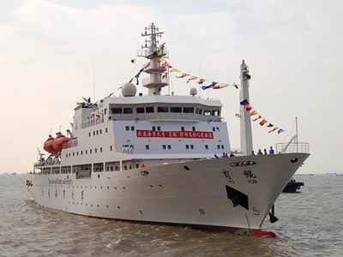
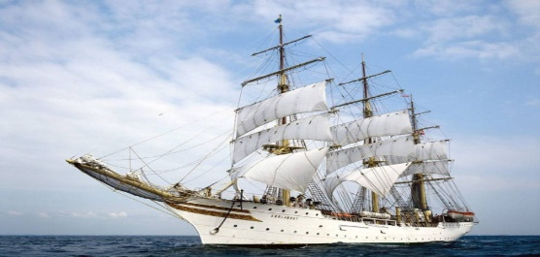

航运金融概况
航运经济与管理学院
航运金融系：孟斌
Notes:
1

Slide 2

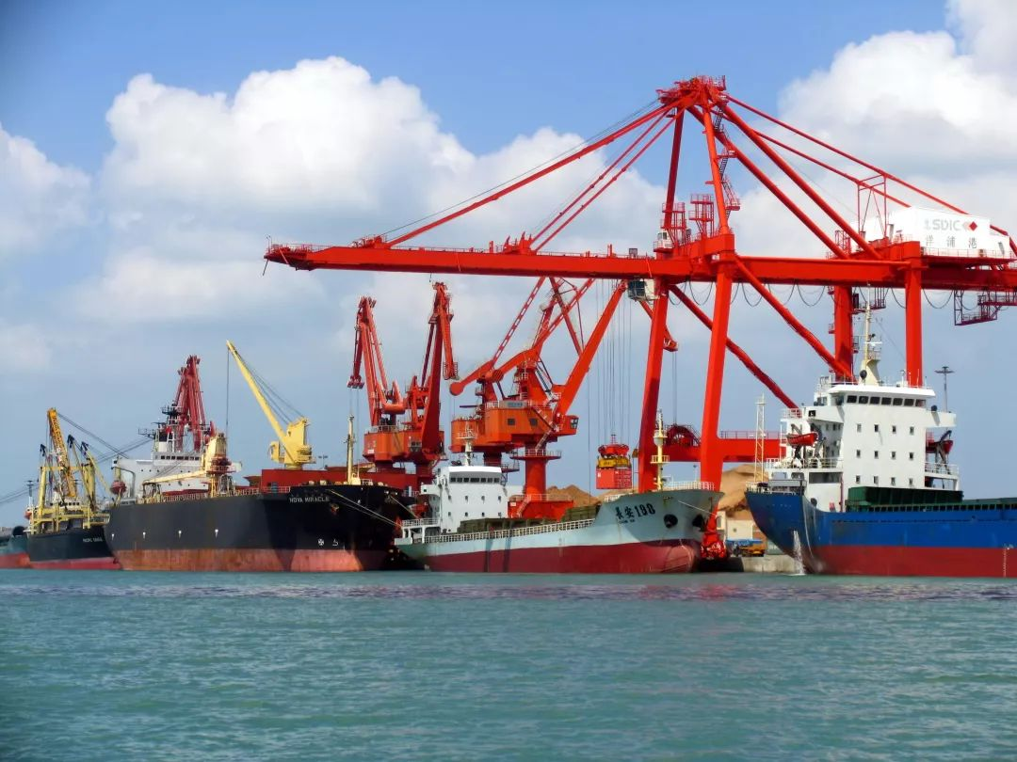

整书结构
一. 国际航运市场
二. 航运交易所(航运金融现状)
三. 船舶投资
四. 船舶融资
五. 航运衍生品
Notes:
2

Slide 3

一、国际航运市场
1.1国际航运市场供需关系
1.2国际航运市场分类
1.3海运的运输方式
1.4航运价格市场
1.5国际港航企业
Notes:
3

Slide 4
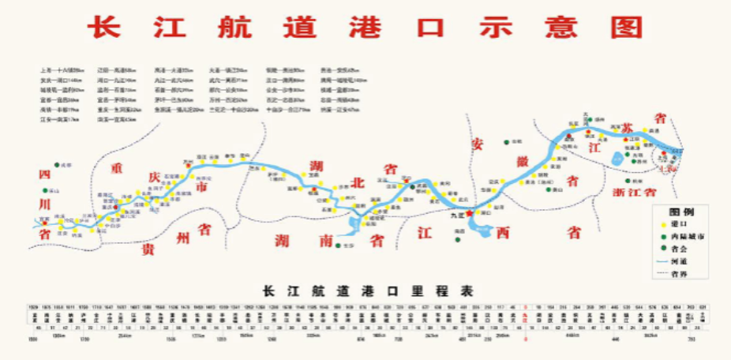
1 导论——航运最新进展
运输是供应链的基础
运输方式：水运、空运、铁路、公路、管道、多式联运
水运：内河，海运(沿海运输，远洋运输)
内河——莱茵河、多瑙河、长江航运、湄公河、黑龙江水道
Notes:
4

Slide 5
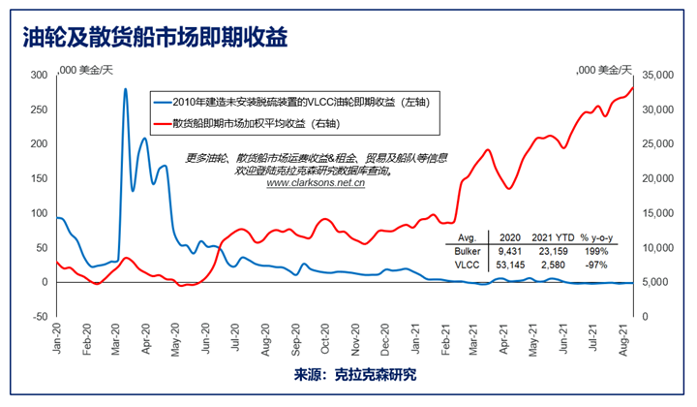
1 导论——航运最新进展
油轮2020：2020年上半年受疫情冲击全球石油需求疲软，叠加供给过剩，原油期货出现升水结构。海上囤油需求推动4月份VLCC运费收益升至历史高位，但是之后随着OPEC+减产协议生效，原油需求持续低迷以及浮式储油运力的释放，下半年原油油轮运费收益骤降并持续走低。2020年全年，VLCC即期平均收益约为53,000美金/天，同比上涨28%。
Notes:
5

Slide 6
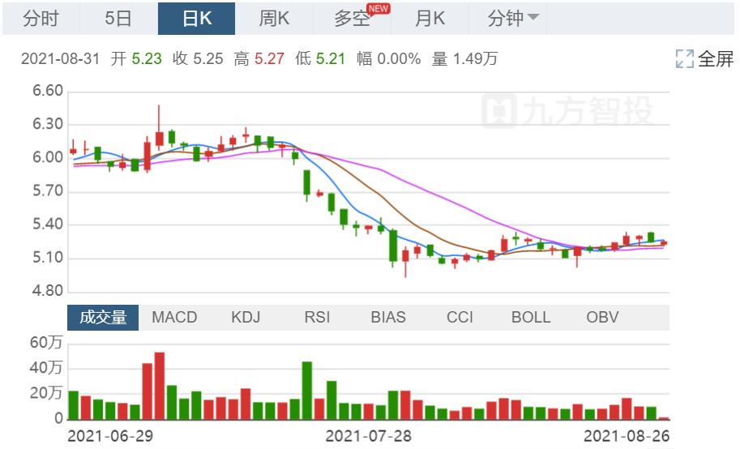
1 导论——航运最新进展
油轮2021：2021年原油轮运费市场继续2020年下半年的低迷趋势。截止8月13日，年初至今原油油轮即期平均收益仅为6,159美金/天，为有史以来的最低收益水平。
2021年初OPEC+维持减产规模，叠加沙特意外减产100万桶/天（约全球1%供应）给市场需求带来进一步的负面影响；同时原油去库存，全球较多炼厂上半年检修，储油油轮运力不断释放等因素都给运费市场造成非常大的压力。
Notes:
6

Slide 7
1 导论——航运最新进展
干散货2020：受到新冠疫情影响，2020年散货船平均运费收益同比下降20%达9,200美金/天，较2009年后的平均收益低20%。
分船型来看，好望角型散货船市场上半年受到疫情严重冲击，即期平均收益为仅4,907美金/天，为2016年以来最低的半年平均收益。
得益于下半年中国对铁矿石需求强劲反弹以及巴西发货量的恢复，下半年好望角型散货船收益有所改善，全年平均收益为10,677美金/天，同比下滑31%。然而，受到了全球煤炭贸易大幅下滑的拖累（即便粮食贸易的增长提供了支撑），2020年巴拿马型和超灵便型租金收益均同比下跌约20%。
Notes:
7

Slide 8
1 导论——航运最新进展
干散货2021：今年散货船市场表现强劲，截止8月13日，即期收益均值同比暴增199% 达到23,159美金/天，这是自2008年以来最高平均收益，其中，中小型散货船平均收益涨幅更大。疫情后全球经济复苏带动了基建原材料、煤炭、粮食等散货需求，非基本面的“事件干扰”带来的有利影响（港口拥堵等）。
Notes:
8

Slide 9
1 导论——航运最新进展
集装箱2020：2020年集装箱航线运价强势增长，主干航线、南北航线和区域内贸易航线的集装箱运价指数分别同比上涨57%，32%和29%。
疫情爆发后，班轮公司面对萎缩的运输需求及时采取了有效的运力管控；后期欧美国家解除封锁，需求逐步恢复，但生产仍受影响，产出“缺口”转移至中国等部分东南亚国家来填补，推动跨太平洋东向航线运价持续上涨。
同期二次疫情造成欧美国家港口拥堵，集装箱周转效率大幅下降，班轮延期。在“一箱难求”背景下，各航线运价一路高涨。2020年，集装箱船租金市场收益先抑后扬，呈现“V”型反弹。2020年末租船活动愈发活跃，主要船型租金收益均反弹至高位水平。
Notes:
9

Slide 10
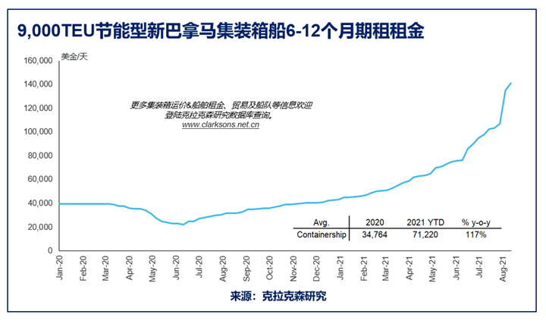
1 导论——航运最新进展
Notes:
10

Slide 11
1 导论——航运最新进展
Notes:
11

Slide 12
1 导论——航运最新进展
Notes:
12

Slide 13
1 导论——航运最新进展
集装箱2021：今年“完美风暴”（即集装箱海运贸易量回升，“事件干扰” 产生有利影响，整体运力增长可控）推动集装箱单箱运价和船舶租金持续上涨，持续创出历史新高。
截止2021年8月13日，9,000箱集装箱船（节能型）6-12个月租金已经达到141,000美金/天，年初至今均值为71,220美金/天，较去年同期上涨117%；同时市场对支线型集装箱船也保持较高的需求，各船型租金仍在持续上涨。
Notes:
13

Slide 14
1 导论——航运最新进展
尽快外贸形势一路飘红，但眼下屡创新高的海运费，却给全球供应链带来阵阵隐忧。
企业面临的困境，远远不止“一箱难求”，因运价已比货值还高，部分企业已放弃发货、暂停生产。而由此带来的蝴蝶效应，或将引发更大影响……
2019年宁波到美国西部的海运价是3000美元/标箱，2021年涨至2万美元/标箱，足足涨了6倍。一箱木制桌椅货值才2万。
Notes:
14

Slide 15
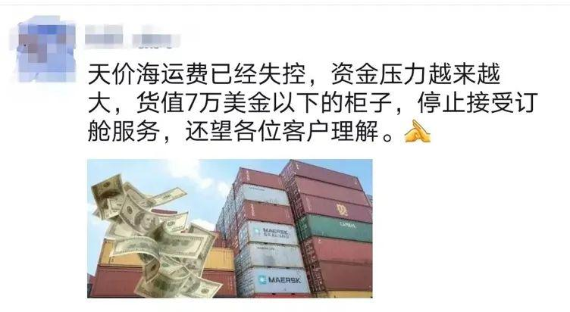
1 导论——航运最新进展
Notes:
15

Slide 16
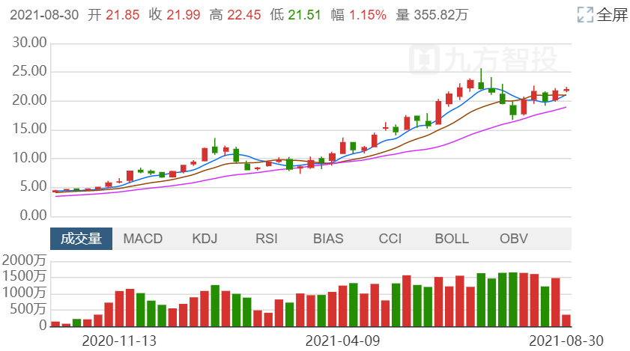
1 导论——航运最新进展
当卖家和买家为运价成本叫苦连天时，众多船公司却赚得盆满钵满。
今年一季度，全球航运公司巨头达飞集团，实现净利润20.78亿美元，同比暴增42倍；
中远海控净利润高达154.5亿元，超过小米集团去年全年的盈利。
Notes:
16

Slide 17
1 导论——航运最新进展
美国零售巨头沃尔玛透露，已租用集装箱船，以缓解威胁其盈利的供应链中断问题。
沃尔玛报告称，过去12个月的营收为5.66亿美元。该公司拥有租船的资源，以确保货架上的货物充足，但相对于美国和其它地方在当前集装箱短缺中努力争取空位的小型零售商来说，情况要糟糕得多。
由于供应链中断威胁到货品销售，因此迫切需要运货船舶。然而小型零售商就没有这种奢侈的租船能力了。
Notes:
17

Slide 18
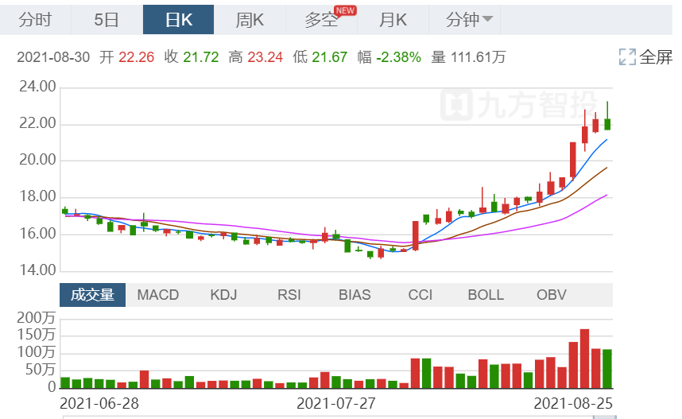
1 导论——航运最新进展
中国船舶：主营船舶制造
Notes:
18

Slide 19
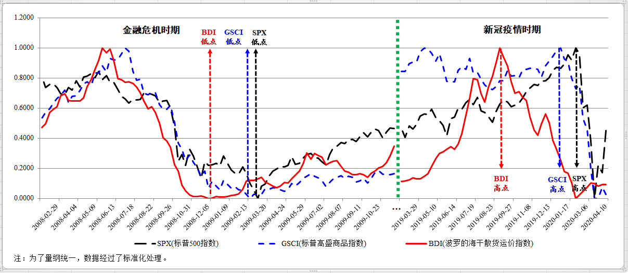
1 导论——航运最新进展
2008年金融危机期间，BDI指数最先开始下跌，在达到历史最低点后，GSCI指数与标普500指数也相继出现了历史最低。
2020年新冠疫情前，由于中美贸易战影响，BDI指数已经出现了下降趋势。3个月后，GSCI指数缓慢下跌。标普500指数反应最为滞后，直到新冠疫情爆发，才出现暴跌。
Notes:
19

Slide 20
1 导论——航运最新进展
波罗的海干散货运价指数(BDI)被称为全球经济的晴雨表和大宗商品的风向标。
BDI指数是股票和大宗商品等其他市场的领先经济指标。
航运运价被视为“不需要汇率加权的全球经济活动的直接衡量指标”。
航运服务的需求领先于工业生产，因为航运服务发生1~2个月之后货物才会达到，航运运价指数当期的变化实际上反映了铁矿石、煤炭、石油等货物需求的变化，需求的变化又反过来估计了工业生产。
Notes:
20

Slide 21

1 导论——航运最新进展
国际航运市场
国内外航交所
船舶融资租赁
船舶投资决策
航运衍生品
船舶结算
航运保险
作者:奥勒提斯·席纳斯、卡斯滕·格劳、马克斯·约翰斯 著，金海 译
Notes:
21

Slide 22
1.1国际航运市场供需关系
航运业的迅速发展连接了不同港口以及国家之间原材料、工业制成品、渔产品以及客运、汽车甚至牲畜等的国际需求与供给，促使了国际贸易的发展。
20世纪海上贸易的繁荣带来了航运业扩张，并且与航运业相关产业及市场也繁荣起来，如造船业、船舶设备、保险以及与航运相关的投融资市场。 另外，在海上运输市场中，为了方便运输特殊物品并且达到规模效应而设计大型船舶的市场发展也促使了国际贸易的增长。
国际航运是国际贸易中最主要的运输方式，占国际贸易总运量中的90%以上，我国绝大部分进出口货物，都是通过航运方式运输的。 海洋运输的运量大，航运费用低，航道四通八达。
Notes:
22

Slide 23
1.1国际航运市场供需关系
(1)需求侧
世界经济：不同原料或商品的消费和生产模式
海上商品贸易：由季节周期决定
平均运输距离和吨英里
不确定的危机：战争、自然灾害
运输成本：如果商品能在另一个国家以更便宜的价格获得
Notes:
23

Slide 24
1.1国际航运市场供需关系
(2)供给侧
世界船队的规模：长达20年的循环周期里不断缩减或扩张
船队生产力：每艘船在规定的时间提供的运力与船速、货物、维修息息相关
船舶建造： 船舶建造时间一般2-4年左右
拆船与损耗：拆船是一个巨大的工程
运费收入：驱动供给侧最重要的因素
Notes:
24

Slide 25
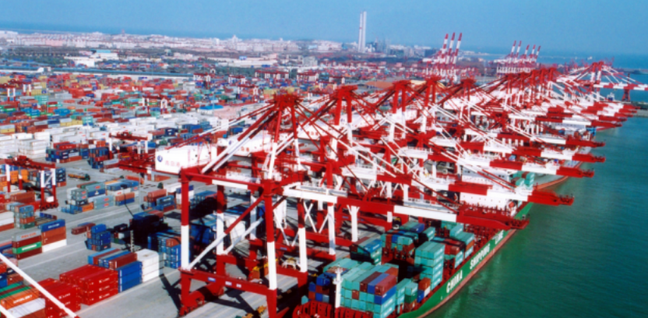
1.2 航运运输市场分类——体系
定期船市场
集装箱市场
运输市场
油轮市场
不定期船市场
国际航运市场体系
基本市场
干散货市场
租船市场
要素市场
航运信息市场
航运金融市场
船员劳务市场
新建船市场
二手船市场
相关市场
修船市场
拆船市场
Notes:
25

Slide 26
1.2 航运运输市场分类——运输货物种类
国际海上货物运输的货物主要可以分为以下几类：液体散货、干散货、普通货物以及集装箱运输货物。
装载类别 | 干散货 |  | 液态散货 |  |  | 普通货物 | 集装箱货物
商品组 | 大宗散货 | 新式散货 小宗散货 | 液化气 | 油/油产品 | 化学制品 | 普通物品 | 集装箱货物
商品(可选) | 铁矿石、煤、谷物 | 矾土、磷酸盐岩、化肥、制油种子、钢铁、木材、非铁金属和矿石、糖、盐、水泥…… | 液化石油气、液化天然气 | 原油、石油、汽油、柴油、煤油 | 蔬菜或动物油、脂肪、有机与无机化学制品、食品原料 | 锯木、汽车、项目货物、钢卷、纤维素、冷藏货物…… | 其他成品和半成品、食品原料、消费品和投资商品、所有理论上可用集装箱装载的货物
交易地区 | 全世界范围 |  |  | …… | 沿岸运输
可用性 | 现货 |  |  | ……. | 远期合约
船舶类型 | 散货船、油轮(气、油、成品油、化学品……);普通货轮(集装箱、多用途、大型吊机……)
Notes:
26

Slide 27
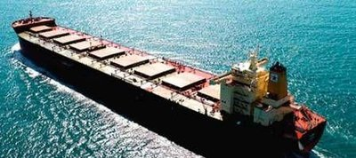
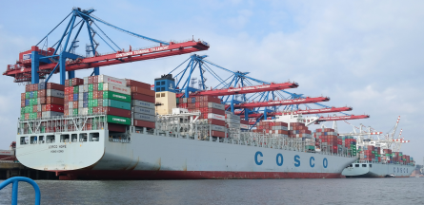
1.2 航运运输市场分类——运输货物种类
全球航运集装箱运输占比不断上升，干散货运输占比不断下降
干散货运输市场和集装箱市场是世界航运市场的重要组成部分。相关资料表明：在20世纪80年代以前，干散货的海运量达到了世界海运总量的50%以上。随着近年来集装箱运输的快速发展，干散货运输所占比重不断下降，目前干散货海运量占世界海运量的1/3左右，未来干散货贸易占比仍将会持续下降。
全球海上贸易运输需求图
Notes:
27

Slide 28
1.2 航运运输市场分类——运输货物种类
根据运输货物的种类，分为干散货运输市场、油轮运输市场和集装箱运输市场。
(1)干散货运输市场(散货船：Bulk carriers)
在不定期运输市场中， 干散货市场是很重要的组成部分， 占整个国际航运市场航运总量的1/3左右。 国际干散货市场的需求是以铁矿石、煤炭、粮谷等大宗干散货以及一些小宗干散货等部分构成，约占国际干散货航运总量的60%左右。
大宗散货2/3：铁矿石、煤和谷物，以及矾土/氧化铝和磷酸盐岩。
剩余1/3：农产品、林产品、钢材、有色金属矿石、废品、水泥或化肥。
Notes:
28

Slide 29
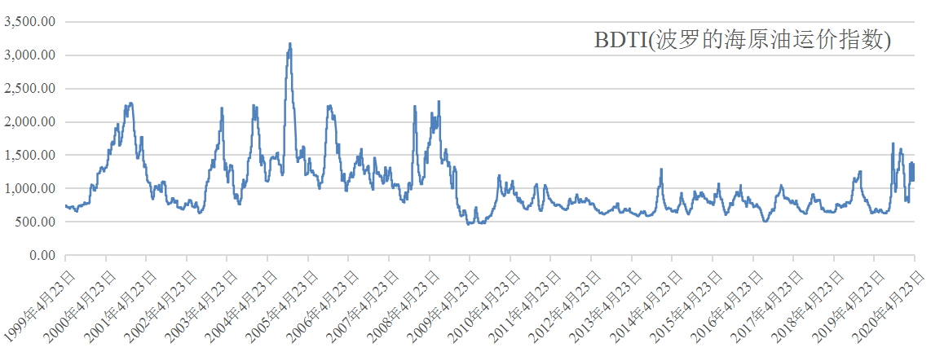
1.2 航运运输市场分类——运输货物种类
(2)油轮运输市场
油轮市场是航运市场供给的源泉，受世界经济持续增长的影响，各国经济发展对能源，尤其是石油的需求不断加大，世界石油产量和出口量逐年上升，从而促使了航运两合周转量的逐年增加。近期全球石油价格一路暴跌，而因为疫情的原因，世界经济市场持续疲软，对于石油的需求也不断削减，这导致大量开采出来的石油无人问津，只能进一步降价甩卖。
Notes:
29

Slide 30
1.2 航运运输市场分类——运输货物种类
(3)集装箱运输市场
集装箱船是以载运集装箱为主的运输船舶。其运货能力以吨位计算，或以装载的20英尺标准箱(Twenty-feet Equivalent Unit ,TEU)或 40英尺标准箱(FEU)的箱数表示。
1965 年 4 月第一个集装箱开始运输，随着集装箱运输在海上运输中的比重不断上升，已经成为全球航运市场增长最快的业务。
第一，可以节约装卸劳动力，减少运输费用。
第二，利用集装箱船运输，可以减少货物的损耗和损失，保证运输质量。
第三，集装箱船装卸效率高。
Notes:
30

Slide 31
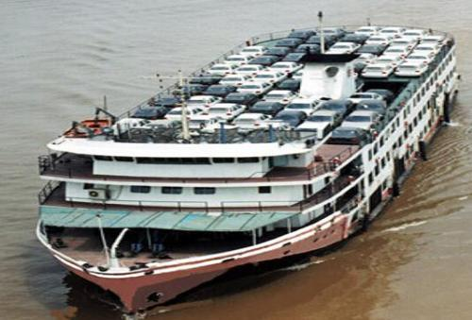
1.2 航运运输市场——运输货物种类
(4)其他特种航运市场
液化气体运输
化学品贸易
汽车/交通工具贸易
冷藏贸易
等等
市场内部溢出效应
Notes:
31

Slide 32
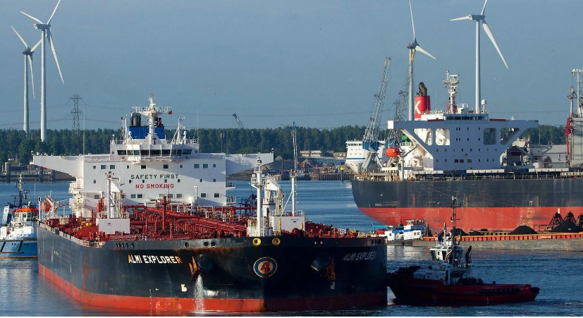
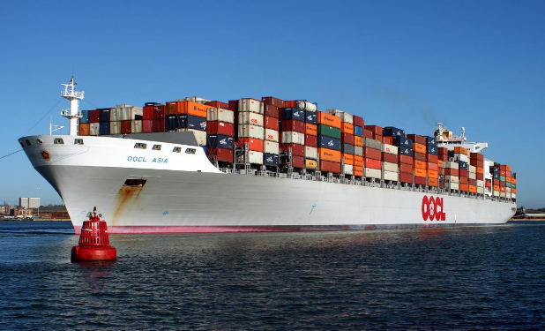
1.2 航运运输市场——运输货物种类
Notes:
32

Slide 33
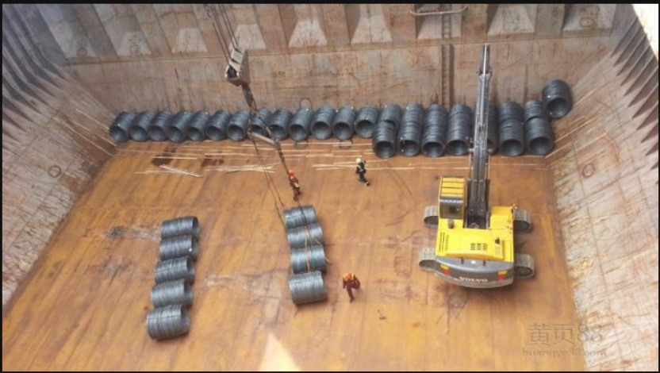
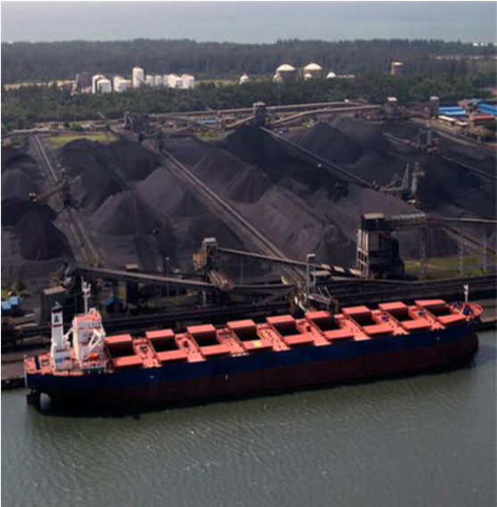
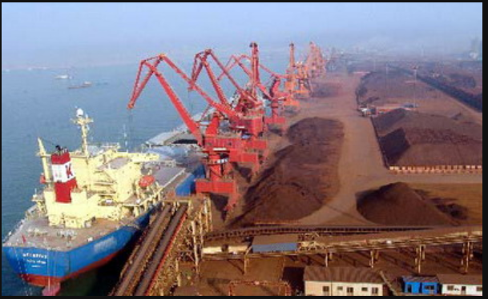
1.2航运运输市场——运输货物种类
Notes:
33

Slide 34
1.2 航运运输市场分类——船舶类型
(1)海岬型船舶
海岬型(Capesize)(好望角Cape of Good Hope)是指8万吨以上船只，目前建造多以17.5万吨极限型为主，所载货物为铁矿石及煤碳，而被称为海岬型是因船只过大，无法穿越人造运河，必须绕经南美好旺角，故称为海岬型。我国已经可以建造40万吨级的海岬型船。
宽度超过32米
载重吨很大一般都在15－25万吨
Notes:
34

Slide 35
1.2 航运运输市场分类——船舶类型
(2)巴拿马型船舶
巴拿马型(Panamax)是一种专门设计的适合巴拿马运河船闸的大型船只，这些船只的船宽和吃水受到巴拿马运河船闸闸室的严格限制，越来越多的船只在建造时精确的匹配巴拿马运河船闸的限制，以便在适应巴拿马运河航道的前提下运送尽量多的货物。
此类船只的日益增加正成为巴拿马运河的一大难题。巴拿马级船只，由于其非常精确地适合巴拿马运河，留出的余量很小，船只必须受到非常精确的控制，过闸时间也可能因此得以延长，并且过闸时间限定在白天。
Notes:
35

Slide 36
1.2 航运运输市场分类——船舶类型
1.巴拿马型散货船: 是指可以通过巴拿马运河、吃水13米、6万—8万载重吨的干散货船。顾名思义，该型船是指在满载情况下可以通过巴拿马运河的最大型散货船，即主要满足船舶总长不超过274.32米，型宽不超过32.3米。
2.巴拿马型全集装箱船：也叫第五代集装箱船，载箱量在4500-6000TEU之间。
3.巴拿马型油轮：载重6万至8万吨的油轮称为巴拿马型油轮。
Notes:
36

Slide 37
1.2 航运运输市场分类——船舶类型
(3)灵便型船舶
灵便型船(Handysize carrier)：指载重量在2－5万吨左右的船，其中超过4万吨的船舶又被称为大灵便型船(Handymax carrier)。
超灵便型船比灵便型大一些，是可以通过圣劳伦斯水道、进出五大湖、吃水11.5米以下的重吨散货船。
这些吨位相对较小的船舶具有较强的对航道、运河及港口的适应性，载重吨量适中，且多配有起卸货设备，营运方便灵活，因而被称之为“灵便型”。
Notes:
37

Slide 38
1.2 航运运输市场分类——船舶类型
集装箱船舶市场
船舶类型 | 船舶规模/TEU | 航行速度/(公吨·英里/小时)
支线船 | 100-499 | 15-20
大支线船 | 500-999 | 15-20
小型巴拿马运河大型船 | 2000-2999 | 20-25
巴拿马运河大型船 | 3000-3999 | 20-30
超级巴拿马运河大型船 | ＞4000 | 20-30
干散货航运市场
船舶类型 | 船舶规模/DWT | 航行速度/(公吨·英里/小时)
灵便型散货船 | 20000-35000 | 12-16
大灵便型散货船 | 35000-45000 | 12-16
灵便极限型散货船 | 45000-55000 | 12-15
巴拿马运河大型船 | 60000-75000 | 12-15
好望角型船 | 80000-300000 | 12-14
油轮航运市场
船舶类型 | 船舶规模/DWT | 航行速度/(公吨·英里/小时)
灵便型油轮 | 20000-45000 | 14-16
巴拿马运河大型油轮 | 50000-70000 | 14-16
阿芙拉型油轮 | 70000-120000 | 13-15
苏伊士型油轮 | 130000-160000 | 12-14
超级油轮VLCC | 160000-500000 | 12-14
Notes:
38

Slide 39
1.2 航运运输市场分类——船舶类型
干散货船舶类型 | 货物(占总运输量的百分比)
 | 铁矿石 | 煤炭 | 粮食 | 铝矿石和氧化铝 | 磷矿石
好望角型船 | 70% | 45% | 7% | - | -
巴拿马运河大型船 | 22% | 40% | 43% | 45% | 20%
灵便型散货船 | 8% | 15% | 50% | 55% | 80%
油轮类型 | 货物(占总运输量的百分比)
 | 原油 | 重质油产品 | 轻质油产品
巨型油轮 | 60% | 0% | 0%
苏伊士型油轮 | 30% | 5% | 0%
阿芙拉型油轮 | 10% | 35% | 20%
灵便型油轮 | 0% | 60% | 80%
Notes:
39

Slide 40
1.3海运的运输方式——分类
国际航运运输市场是由相互关联、相互依赖、相互作用的一些子系统构成完整的市场体系。根据船舶服务方式可以分为不定期船运输市场和定期船运输市场。
(1)不定期运输市场——特征
不定期船(Tramp)运输是一种最古老的船舶营运方式。在运输活动从贸易活动中分离出来之初，不定期船运输市场是唯一的市场形式。
船舶营运没有固定的航线，没有固定的挂靠港，也没有预定的船期表和运费率。船舶的每一次营运都根据该次营运的货主的要求，由货主与船东商定具体的营运安排，船舶每一次营运的运费率或租金率也由双方依市场行情而定。
Notes:
40

Slide 41
1.3海运的运输方式——分类
(1)不定期运输市场——船舶类型
用于不定期船运输的船舶类型主要有油槽cao船、干散货船和兼用船。
油槽船又分为油船、液化气船、化学品船；
干散货船包括普通散货船和专用散货船:普通散货船能适应多种干散货的运输要求，专用散货船是为装运特定的大宗干散货而设计建造的船舶;
兼用船是20世纪70年代开始迅速发展起来的一种能兼运干散货和液体货物的船舶，主要有石油、矿石兼用船和石油、散货、矿石兼用船。
Notes:
41

Slide 42
1.3海运的运输方式——分类
(1)不定期运输市场——运输货物种类
不定期船运输主要用于运输大宗散货、液体货物。不定期船运输的特点及其采用的船舶类型的特点决定了其船舶营运方式最适宜运输大宗散货。
第一，大宗散货大多属于初级产品，本身价格较低，对运输速度和运输的规则性要求不高，不愿意也不可能负担较高的运费，要求运费低廉的运输方式；
第二，这些货物的运量和批量都很大，可以组织整船运输，能充分利用船舶的运力；
第三，这些货物的供求和贸易关系有多变的特点，货源在流向和时间上变化也比较大，规律性较差，不适宜于定期船运。
Notes:
42

Slide 43
1.3海运的运输方式——分类
(1)不定期运输市场——分类
不定期船运输主要是通过租船形式来开展的，通过订立租船合同而成立。因此，不定期船运输又被称为租船运输。按照租船合同的不同，租船又可以分为航次租船、期租船和光船租船等。
航次租船又称程租船，是指船东用指定的船舶在指定的港口之间用一个或数个航次为承租人运输指定货物，并且负担除货物装卸费以外的一切费用(装卸费的承担通过航次租船合同装卸条款确定)，承租人按货物的实际装运数量及双方商定费率向船东支付运费。
为了尽量缩短船舶在港时间，在定立航次租船合同时，往往要约定货物装卸速度，并相应规定船舶发生延期时承租人要支付给船东“滞期费”和船舶提前完成装卸船时船东支付给承租人的“速遣费”，速遣费为滞期费的一半。
Notes:
43

Slide 44
1.3海运的运输方式——分类
期租船是指船东在约定时间将指定的船舶出租给承租人使用，并负责船舶的配员、保险、维修、物料供应、船员给养供应，负担相应的船舶经营费用；承租人自行安排、调度其租用的船舶，负担租期内船舶在各航次运输中所发生的航次费用，包括燃料费、港口及运河费、货物装卸费等，并按照船舶的吨位、租期及租金率向船东支付租金。
光船租船使指船东在约定的时间内将指定的空船出租给承租人使用；承租人调度安排船舶，负担相应的航次费用，负责船舶的配员、保险、维修、润物料供应、船员给养的供应，负担相应的船舶经营费用，并按照船舶的吨位、租期及租金率向船东支付租金。在许多情况下，光船租船的船东是银行等金融机构。光船租船的租期较长。
Notes:
44

Slide 45
1.3海运的运输方式——分类
(2)定期运输市场
定期船运输(班轮运输Liner ship)是指船舶在固定的航线上，按公布的船期表发船，按既定的顺序挂靠既定的港口，经常性地从事营运，并按公布的运价运费率收取运费的一种船舶营运方式。班轮运输市场就是指以班轮运输服务为对象的需求者和供给者之间的交易关系。市场上的需求者是货主，供给者是班轮公司。
用于班轮运输的船舶类型主要有：传统杂货船、滚装船、载驳船、冷藏船和集装箱船等。班轮运输的货物主要是件杂货，包括工业制成品、半成品、食品、工艺品等。
与大宗散货相比，这些货物批量较小，收发货人多而分散，不易于组织整船运输，而且这些货物的价值相对较高，要求保证货物运输的质量，对运输的要求较高。
Notes:
45

Slide 46
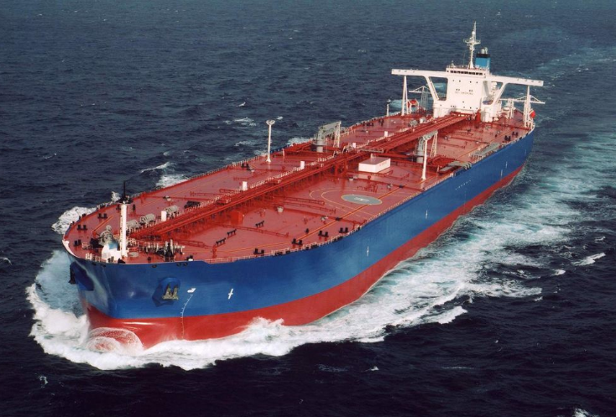
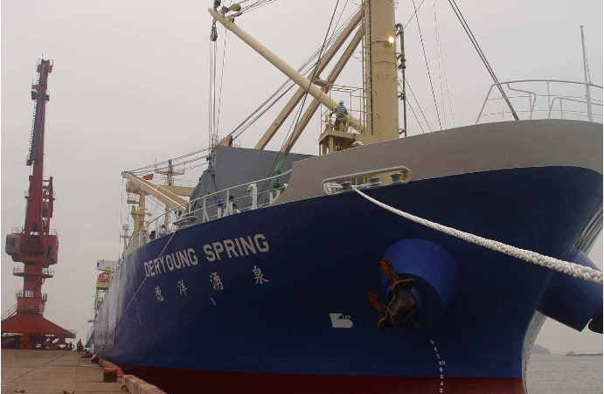
1.3海运的运输方式——分类
与不定期船运输市场比较，定期运输市场有一下特点：
①市场上的经营者为数不多，但规模较大，市场竞争更激烈。
②争取尽可能多的、稳定的货源是经营成败的关键。
③改变航线，退出市场的伸缩性小。
油轮
杂货班轮“德洋涌泉”号
Notes:
46

Slide 47
1.4国际航运价格市场——航运指数
波罗的海干散货运费指数——BDI指数
BDI
反映全球干散货船市场的运费水平
揭示干散货市场及相关市场供需态势
期货交易的工具
衡量国际航运情况的权威指数
指数反映大西洋、太平洋及大洋之间的贸易
反映全球主要航线状况
国际间贸易情况的领先指数
BDI为海岬型、巴拿马型及灵便型各占权重三分之一的综合指数。
Notes:
47

Slide 48
1.4航运价格市场——航运指数计算
航运运价指数的概念与发展历程
BFI(Baltic Freight
Index)
1985年1月4日为1000点，最初由13条航线的程租运费构成，数年后加入期租航线。
国际航运市场广泛采用运价指数来反映运价水平和动态。航运运费指数反映航运市场运费的波动趋势,是航运市场乃至全球经济的”晴雨表”。
1999年9月，BFI指数拆解成BCI和BPI两个指数，与已设立的灵便极限型船航运指数BHI共同组成三大船型航运指数，指数构成的航线数达到24条。
BCI BPI
从本质上讲，运用指数原理编制运价指数，可以如实刻画和描述航运市场的波动轨迹，具有时效性、直观性和较好的预测功能。
BDI
1999年11月， 以BCI, BPI, BHI各三分之一权重产生的BDI 取代了BFI。
2001年，航交所用大灵便型船的运价指数BHMI，取代BHI指数。
BSI
2006年1月1日，超灵便型船BSI指数正式取代BHMI指数。
Notes:
48

Slide 49
1.4航运价格市场——航运指数计算
运价指数计算与发布的规定
波罗的海航交所对运价指数的计算有着非常严格的规定，为其在国际上的公正性与权威性奠定了基础。
1
航线选择要求地理分布平衡，保持往返航线平衡，每条航线权重不超过20%。
2
指数构成航线上的交易要有一定的成交额，或者重要的相关航线。
3
有合理数量的精确成交报告。
4
由20家经纪人公司组成3个小组，负责计算当天各船型的运价指数。
5
操作方法是20家公司根据全球范围内收集的最新市场成交情况，计算出当天的运价指数，并在每个工作日的伦敦时间13：00正式对外发布。
Notes:
49

Slide 50
1.4航运价格市场——航运指数计算
航运运价指数计算方法
BFI指数计算原理：
1985年1月4日波罗的海综合运价指数确定为1000点。
第一条航线的平均运价是9.078571美元/吨，该航线有20%的权重，从而得出该航线指数贡献率为1000*20%=200，第一条航线的的权重换算因数为200/9.078571=22.029898，以后该航线的权重换算因数就固定为22.029898。
以此类推其余航线的权重换算因数。各航线的权重换算因素只有在当航线发生变化时，才会相应随之调整。
Notes:
50

Slide 51
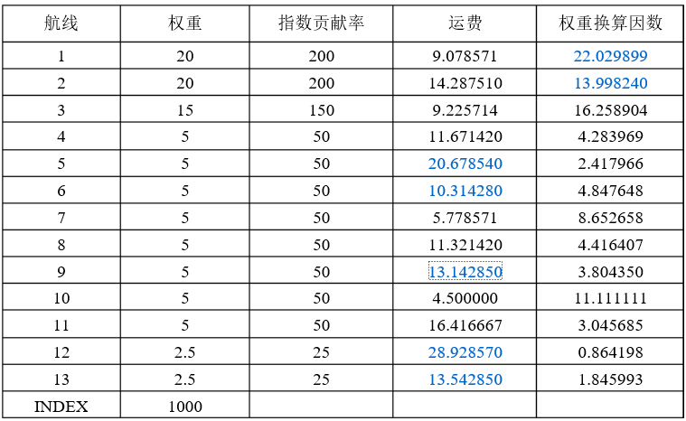
1.4航运价格市场——航运指数计算
表1-1 各航线的权重换算因数
Notes:
51

Slide 52
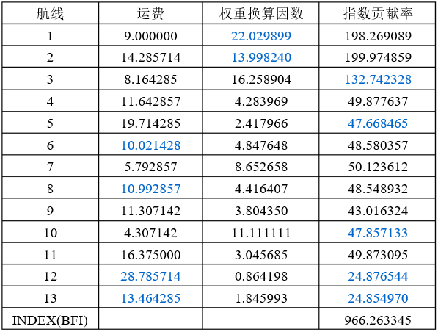
1.4航运价格市场——航运指数计算
以后指数的计算用当天航线平均运费乘以权重换算因数，得出指数贡献率，相加的结果为当天的BFI。BCI和BPI指数的计算原理与BFI指数相同。
表1-2 各航线的指数贡献率
Notes:
52

Slide 53
1.4航运价格市场——航运指数计算
BDI指数计算原理：
BDI指数的计算方法是将BPI、BCI、BHI指数相加取平均值，然后乘以一个固定的换算系数0.998007990得出。
以2000年3月31日数据为例：
BHI 1157点
BPI 1557点
BCI 2275点
总计 4989点，平均值 1663点
BDI=((1157 + 1557 + 2275 )/3 )* 0.998007990 ≈1660。
Notes:
53

Slide 54
1.4航运价格市场——航运指数计算
BDI指数计算原理：
2001年波罗的海航交所将大灵便型船的运价指数BHI调整为BHMI，BHMI指数是以美元/天为单位，计算方法是各航次期租航线的权重*各航线运价的汇总值，因此为保证BDI指数能够衔接，进行系数调整，这个系数计算是以12月29日最后一天的BHI指数值与BHMI的商得出的，即1058/9431=0.112183226。
以2001年1月2日数据为例：
BHMI 9400
BPI 1565
BCI 2186
BDI=((2186+1565+9400*0.112183226)/3 )*0.998007990≈1599。
Notes:
54

Slide 55
1.4航运价格市场——航运指数
航运运费指数简介
航运运费指数反映航运市场运费的波动趋势，是航运市场乃至全球经济的“晴雨表”。
BCI指数：波罗的海好望角型运费指数，175000公吨好望角型船舶
BPI指数：反映74公吨的巴拿马运河大型船运费信息
BSI指数：波罗的海超灵便型运费指数，52000公吨轻便极限型船舶
BHI指数：波罗的海灵便型散货船运费指数，28000公吨灵便型散货船
BDI指数：综合运费指数
反映油轮运费变动的指数
BCTI指数：即波罗的海成品油运费指数
BDTI指数:波罗的海原油运费指数
Notes:
55

Slide 56
1.4航运价格市场——航运指数
干散货市场运价指数
市场 | 子市场 | 指标对应市场 | 对应指标 | 指标含义
航运市场 | 干散货市场 | 干散货船(总) | BDI | 波罗的海干散货运价指数(BDI指数，Baltic Dry Index)是由几条主要航线的即期运费加权计算而成，反映的是即期市场的行情。BDI指数一向是散装原物料的运费指数，散装船运以运输钢材、纸浆、谷物、煤、矿砂、磷矿石、铝矾土等民生物资及工业原料为主。
 |  | 好望角型干散货船 | BCI | 波罗的海好望角型船运价指数(BCI指数，Baltic Capesize Index)，由11条航线构成。
 |  | 巴拿马型干散货船 | BPI | 波罗的海巴拿马型船运价指数(BPI指数，Baltic Panamax Index)，反映航运制造业的不同时期的连续变化，占BDI(波罗的海指数)权重的三分之一。
 |  | 波罗的海超灵便型散货船 | BSI | 波罗的海超灵便型船运价指数(BSI指数，Baltic Supramax Index)，该指数反映载重5.24万吨级大灵便型船的市场租金变化情况，取代反映4.5万吨级大灵便型船的BHMI指数。
 |  | 波罗的海大灵便型船 | BHMI | 波罗的海大灵便型船运价指数(BHMI指数，Baltic Handymax Index) 。
 |  | 波罗的海灵便型船 | BHI | 波罗的海灵便型船运价指数(BHI指数，Baltic Exchange Handysize Index)，由六条分航线指数构成，权重由12.5%至25%不等，船型主要参数——带四台30吨抓斗的克林吊、2.8万载重吨、最高船龄15年。
Notes:
56

Slide 57
1.4航运价格市场——航运指数
油轮、集装箱、衍生品运价指数
市场 | 子市场 | 指标对应市场 | 对应指标 | 指标含义
航运市场 | 集装箱市场 | 按产品划分为食品、汽车配件、服装、日用百货、针织等市场 | CCFI | 中国出口集装箱运价指数(CCFI指数，China Container Freight Index)，反映中国出口集装箱运输市场价格变化的一种航运价格指数。
 |  |  | SCFI | 上海出口集装箱运价指数(SCFI指数，Shanghai Container Freight Index)。
 |  |  | TCI | 北方国际集装箱运价指数TCI (Tianjin Container Freight Index)反映天津及北方地区集装箱市场在不同时期运力、运量等综合因素变动对集装箱运价影响的指数。
 | 油轮市场 | 原油运价 | BDTI | 波罗的海原油运价指数(BDTI指数，Baltic Exchange Dirty Tanker Index)，分析的是目标市场的油轮运价信息，反映航运公司的业绩。
 |  | 成品油运价 | BCTI | 波罗的海成品油运价指数(BCTI指数，Baltic Exchange Clean Tanker Index)，分析的是目标市场的油轮运价信息，反映航运公司的业绩。
 | 衍生品市场 | 期货市场、期权市场、远期市场、掉期市场 | FFA | 远期运费协议(FFA，Forward Freight Agreements)，协议规定了具体的航线、价格、数量等要素，且双方约定在未来某一特定时点，依据波交所发布的即期运费指数进行现金差额结算。是一种运费风险管理工具，具备套期保值(规避风险)和价格发现的功能。
Notes:
57

Slide 58
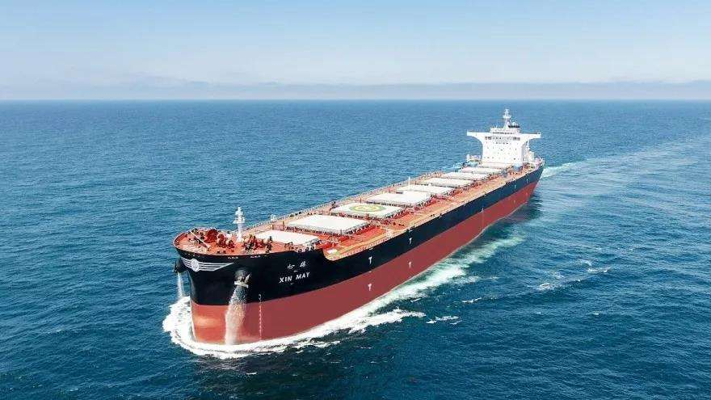
1.4航运价格市场——航运指数
波罗的海好望角型船运费指数——BCI指数
波罗的海好望角型船运费指数(BCI)
5条程租船航线
3条期租船航线
Time charter
反映了好望角型船舶运费的波动
好望角型，因为太大无法通过苏伊士运河的货船，穿越大洋时这些船只必须通过好望角或者合恩角，所以被成为好望角型，在港台翻译之中，一般称之为海岬型。
程租船合同中运费按照货物运输量计算单位为美元/公吨。
期租船合同中运费按天计算单位为美元/天。
Notes:
58

Slide 59
1.4航运价格市场——航运指数
波罗的海好望角型船运费指数——BCI指数
航线 | 货物类型及数量 | 航线描述 | 权重
C2 | 160000公吨铁矿石 | 图巴朗钢厂(巴西)—鹿特丹港市 | 10%
C3 | 150000公吨铁矿石 | 图巴朗钢厂—北仑港(宁波)—沈阳 | 15%
C4 | 150000公吨煤炭 | 里查德湾(南非)—鹿特丹港市 | 5%
C5 | 150000公吨铁矿石 | 澳大利亚西部—北仑港—沈阳 | 15%
C7 | 150000公吨煤炭 | 玻利瓦尔洲(委内瑞拉)一鹿特丹港市 | 5%
C8_03 | 172000公吨TC | 直布罗陀海峡一德国汉堡市之间的横贯大西洋双向航程，为期30~45天 | 10%
C9_03 | 172000公吨TC | 往程为ARA-一地中海一远东，返程为中国一日，为期65天 | 5%
C10_03 | 172000公吨TC | 往返于中国一日本的太平洋航线，为期30~40天 | 20%
Notes:
59

Slide 60
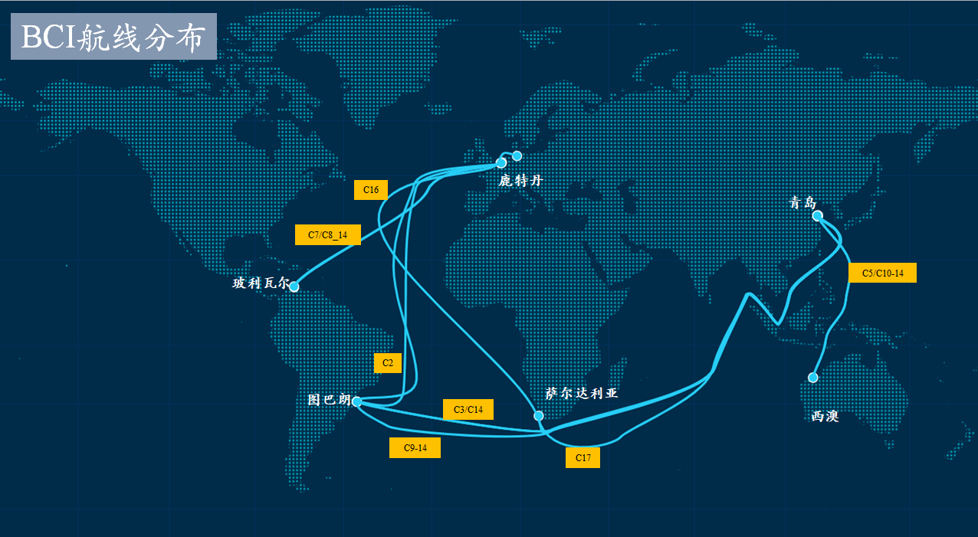
1.4航运价格市场——航运指数
波罗的海好望角型船运费指数——BCI指数
https://www.balticexchange.com/en/data-services/routes.html
Notes:
60

Slide 61
1.4航运价格市场——航运指数
波罗的海巴拿马运河大型船运费指数——BPI指数
波罗的海巴拿马运河大型船运费指数(BPI)反映了负荷量74000公吨巴拿马运河大型船运费波动。包含5条航次租船航线，其航线地理位置类型与好望角型船舶航线基本一致。
航线 | 大宗商品 | 往返地 | 载重 | 额定权重
P1A-82 | 粮食、矿石、煤炭等 | 丹麦得力斯考到美国路易斯安那 | 载重吨76600 | 25%
P2A-82 | 粮食、矿石、煤炭等 | 丹麦斯考角-伊比利亚半岛直布罗陀，香港-韩国-台湾交船 | 载重吨76600 | 10%
P3A-82 | 粮食、矿石、煤炭等 | 香港-韩国-台湾 | 载重吨76600 | 25%
P4-82 | 粮食、矿石、煤炭等 | 香港-韩国-台湾 | 载重吨76600 | 10%
P6-82 | 粮食、矿石、煤炭等 | 新加坡-香港/韩国/台湾 | 载重吨76600 | 30%
Notes:
61

Slide 62
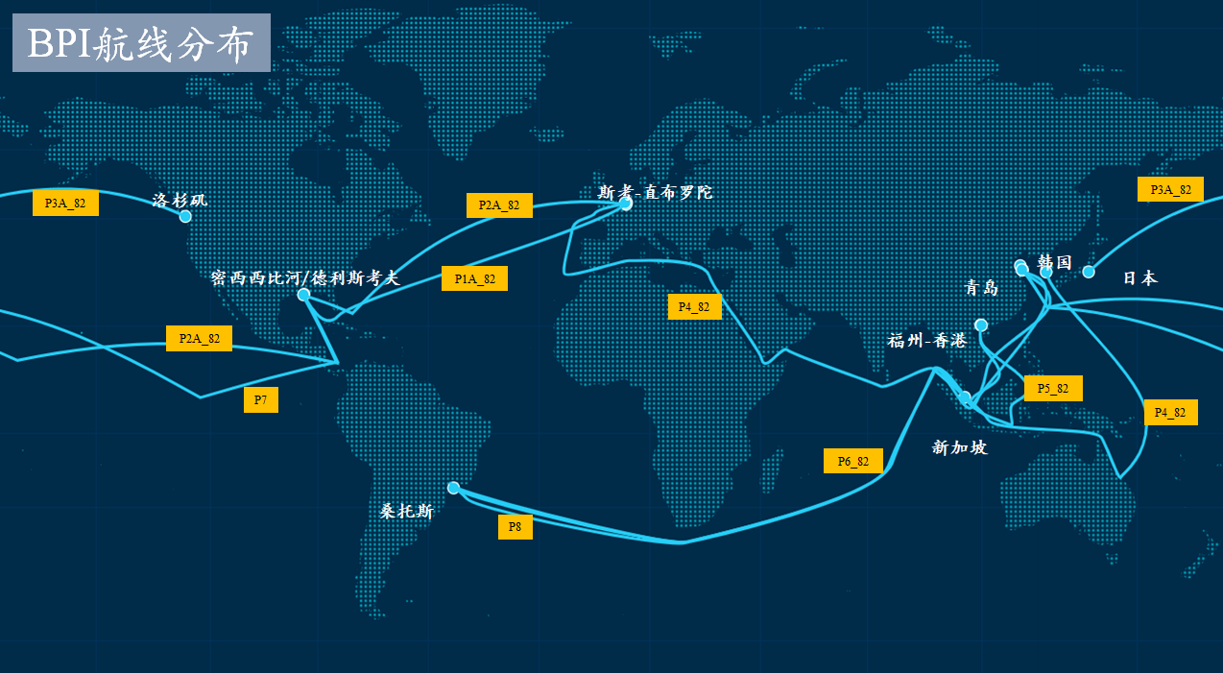
1.4航运价格市场——航运指数
波罗的海巴拿马运河大型船运费指数——BPI指数
Notes:
62

Slide 63
1.4航运价格市场——航运指数
波罗的海轻便型船运费指数——BSI指数
航线 | 航线描述 | 权重
S1A | 交船地点为安特卫普一斯卡角地区之间，驶向中东，还船地点为新加坡一日本之间(包括中国)，持续期为60~65天 | 12.50%
S1B | 交船地点为恰纳卡莱驶向中东，还船地点为新加坡一日本之间(包括中国) ，持续期为50~55天 | 12.50%
S2 | 环太平洋航线，交船和还船地点为日本一韩国地区之间，持续期为35 ~40天 | 25%
S3 | 交船地点为日本一韩国地区 之间，驶向欧洲大陆，还船地点为直布罗陀海峡一斯卡角地区之间，持续期为60~65天 | 25%
S4A | 交船地点为美国港湾地区，驶向欧洲大陆,还船地点为斯卡角一帕塞罗角地区之间，持续期为30天 | 12.50%
S4B | 交船地点为斯卡角一帕塞罗角地区之间，驶向美国港湾地区，持续期为30天 | 12.50%
S5 | 交船地点为西非，途经南美西海岸，驶向中东，交船地点为新加坡—日本之间，持续期为60-65天
S6 | 交船地点为日本一韩国地区之间，途径澳大利亚驶向印度，持续期为50-55天
S7 | 驶向中国，运输铁矿石，持续期为2030天 注该表为2008年11月波罗的海轻便型船运费指数(BSI)航线的定义
波罗的海轻便型船运费指数(BSI) 反映52000公吨轻便极限船运费波动状况。包含9条航线，计算指数时只用到了前6条航线，这些航线的构成部分与BCI和BPI指数航线构成极为相似。
Notes:
63

Slide 64
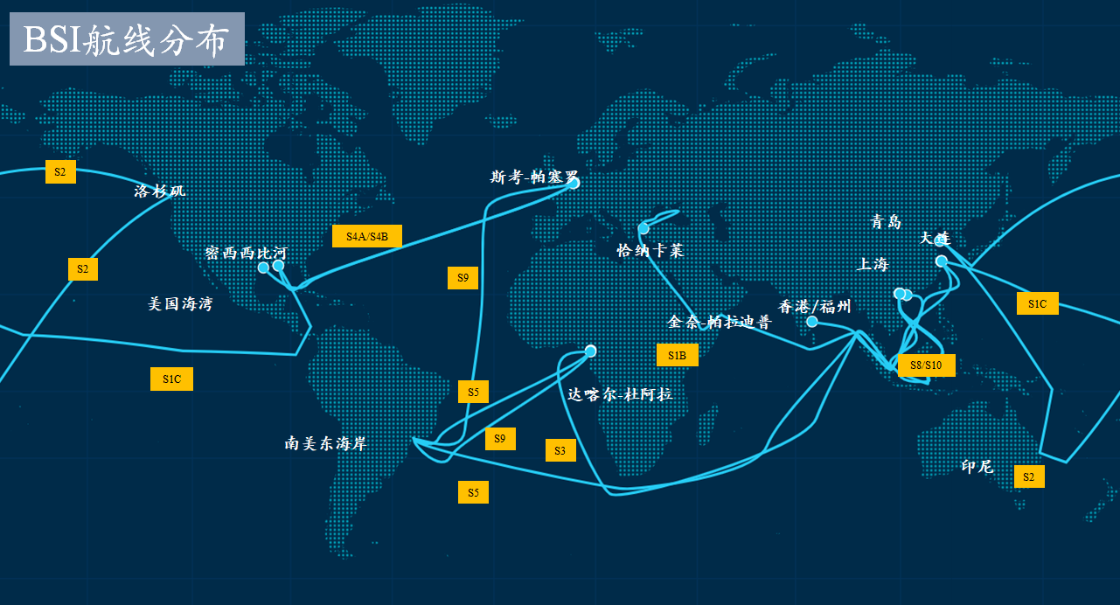
1.4航运价格市场——航运指数
波罗的海轻便型船运费指数——BSI指数
Notes:
64

Slide 65
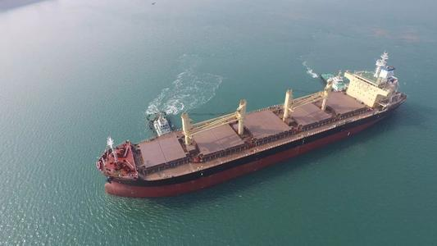
1.4航运价格市场——航运指数
波罗的海灵便型散货船运费指数——BHI指数
波罗的海灵便型散货船运费指数(BHI)：由6条航线构成，反映280000公吨负荷量波罗的海灵便型散货船运费波动状况。
航线 | 航线描述 | 权重
HS1 | 交船地点为斯卡角一 帕塞罗角，驶向南美东海岸(雷卡拉达一里约)，持续期为35~45天 | 12.5%
HS2 | 交船地点为斯卡角一帕塞罗角，驶向北美东海岸(波士顿-加尔维斯顿)，持续期为85~45天 | 12.5%
HS3 | 交船地点为南美东海岸(雷卡拉达一里约)，驶向欧洲大陆(斯卡角一-帕塞罗角)，持续期为35~45天 | 12.5%
HS4 | 交船地点为美国港湾地区，途径美国港湾地区或者南美东海岸驶向欧洲大陆(斯卡角一帕塞罗角)，持续期为35~45天 | 12.5%
HS5 | 交船地点为东亚南部，途径澳大利亚驶向新加坡一日本地区(包括日本) ，持续期为25~30天 | 25%
HS6 | 交船地点为日本一韩国，途径北太平洋驶向新加坡一日本地区(包括中国)，持续期为40~45天 | 25%
Notes:
65

Slide 66
1.4航运价格市场——航运指数
波罗的海成品油运费指数——BCTI指数
成品油船品是原油精炼或者蒸馏裂化而成的产品,如煤油、汽油、石脑油等，这些产品通常用带有涂层的油罐运输。
波罗的海成品油运费指数(BCT1)航线定义表
航线 | 货物 | 航线描述 | 代表性航线
TC1 | 75000公吨CPP/UNL石脑油冷凝物 | 中东海湾-日本 | 拉斯坦努拉一横滨
TC2 | 37000公吨CPP/UNL | 欧洲-美国大西洋海岸 | 鹿特丹港市一纽约
TC3 | 38000公吨CPP/UNL | 加勒比海一美国大西洋海岸 | 阿鲁巴岛一 纽约
TC5 | 55000公吨CPP/UNL石脑油冷凝物 | 中东海湾一日本 | 拉斯坦努拉一横滨
TC6 | 30000公吨CPP/UNL | 阿尔及利亚/马赛高商 | 斯基克达一拉瓦拉
TC8 | 65000公吨CPP/UNL蒸馏中间物 | 中东海湾一英国/欧洲大陆 | 朱拜勒一鹿特丹港市
TC9 | 22000公吨CPP/UNL蒸馏中间物 | 波罗的海一英国/欧洲大陆 | 文茨皮尔斯一阿勒佛尔
Notes:
66

Slide 67
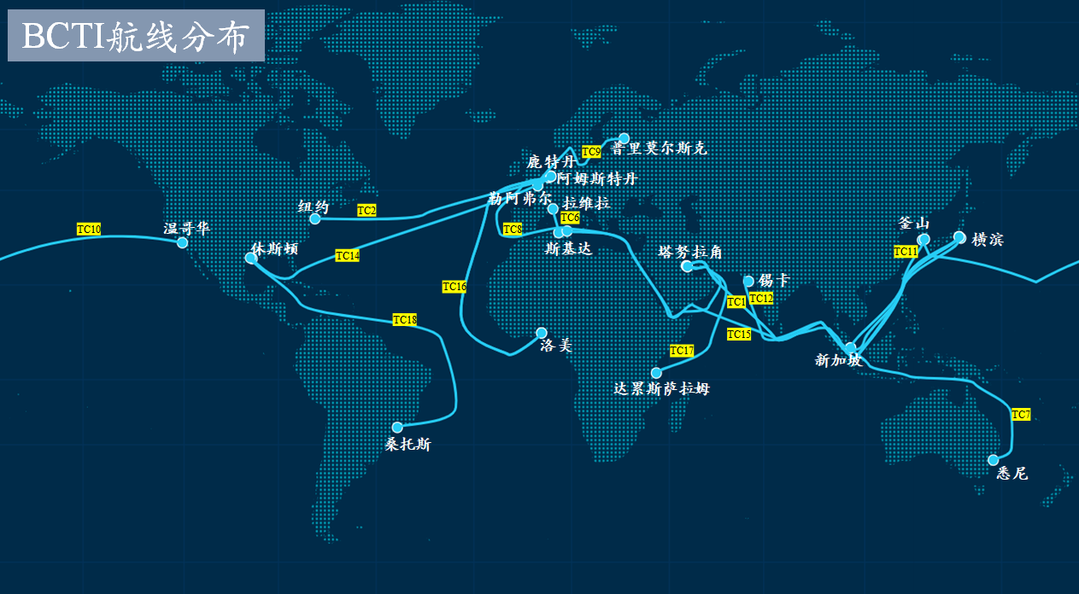
1.4航运价格市场——航运指数
波罗的海成品油运费指数——BCTI指数
Notes:
67

Slide 68
1.4航运价格市场——航运指数
波罗的海原油运费指数——BDTI指数
波罗的海原油运费指数 (BDTI)由18条航线构成，反映了原油产品航运运状况。
波罗的海油轮运费指数(BCTI与BDTI)季节性特别明显
原油和蒸馏油产品的需求在美国每年都会呈现不同的“升温” 和“驱使”阶段。干散货市场需求由钢铁产业驱动，并且程度弱于油轮市场，油轮市场运费的季节性特征明显
Notes:
68

Slide 69
1.4航运价格市场——航运指数
波罗的海原油运费指数——BDTI指数
航线 | 大宗商品 | 往返地 | 载重
TD1 | 原油 | 中东波斯湾-美湾(拉斯坦努拉-Loop) | 280,000吨
TD2 | 原油 | 中东波斯湾-新加坡(拉斯坦努拉-新加坡) | 260,000吨
TD3C | 原油 | 中东波斯湾-中国(拉斯坦努拉-宁波) | 260,000吨
TD6 | 原油 | 黑海-地中海诺(沃西比尔斯克-阿古斯塔) | 135,000吨
TD7 | 原油 | 北海-欧洲大陆(霍德角-威廉港) | 80,000吨
TD8 | 原油或者加热到135F的成品油 | 科威特-新加坡（米纳艾哈迈迪-新加坡） | 80,000吨
TD9 | 原油 | 加勒比海-美湾(科韦尼亚斯科珀斯克里斯蒂) | 70,000吨
TD12 | 原油 | ARA-美湾（比利时安特卫普港-休斯顿） | 55,000吨
TD14 | 没有加热的原油 | 东南亚到东澳大利亚(文莱诗里亚-悉尼) | 80,000吨
TD15 | 没有加热的原油 | 西非-中国(Serpentina FPSO and Bonny Offshore Terminal-宁波) | 26,000吨
TD17 | 原油 | 波罗的海到欧洲大陆(俄罗斯普里摩斯科港-德国威廉港) | 100,000吨
TD18 | 原油 | 波罗的海-欧洲大陆（爱沙尼亚-阿姆斯特丹) | 3,000吨
TD19 | 原油 | 地中海往返(土耳其-法国) | 80,000吨
TD20 | 原油 | 西非-欧洲大陆(尼日利亚博尼港-鹿特丹） | 130,000吨
TD21 | 原油 | 加勒比-美湾（哥伦比亚马莫纳尔港-休斯顿） | 5,0000吨
TD22 | 原油 | 美湾-中国（加尔维斯顿港-宁波港） | 270,000吨
TD23 | 原油 | 阿拉伯湾-地中海（伊拉克巴士拉港-法国拉瓦拉港） | 140,000吨
TD25 | 原油 | 美湾-地中海（美国科珠斯克里斯蒂港-意大利的里雅斯特港） | 70,000吨
https://www.balticexchange.com/en/data-services/routes.html
Notes:
69

Slide 70
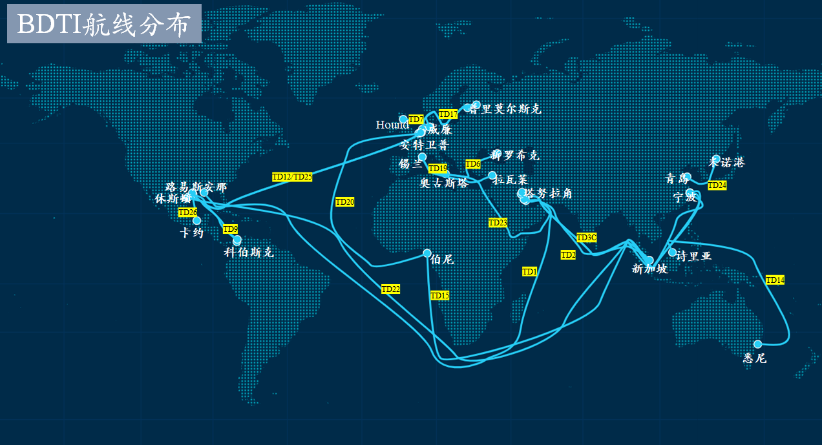
1.4航运价格市场——航运指数
波罗的海原油运费指数——BDTI指数
Notes:
70

Slide 71
1.4航运价格市场——航运指数
波罗的海原油运费指数——BDTI指数、WTI原油
航线 | 船型 | 载重吨 | 往返地
TD1 | VLCC | 280,000吨 | 波斯湾到美湾；拉斯坦努拉到Loop
TD15 | VLCC | 260,000吨 | 西非到中国；埃克森美孚和邦尼到宁波
TD6 | Suezmax | 135,000吨 | 黑海到地中海；诺沃西比尔斯克到阿古斯塔
TD7 | Aframax | 80,000吨 | 北海到欧洲大陆；萨洛姆湾到威廉港
TD9 | Aframax | 70,000吨 | 加勒比海到美湾；波多拉克鲁兹到科珀斯克里斯蒂
TD12 | Panamax | 55,000吨 | 阿姆斯特丹、鹿特丹、安特卫普到美湾
公司名称 | 全称 | 简称 | 总部
埃克森美孚 | Exxon Mobil | EM | 美国德克萨斯州爱文市
英国石油公司 | British Petroleum | BP | 英国伦敦
荷兰皇家壳牌集团 | Royal Dutch /Shell Group of Companies | RDS | 荷兰海牙和英国伦敦
中国石油化工集团公司 | Sinopec Group | SP | 中国北京
Notes:
71

Slide 72
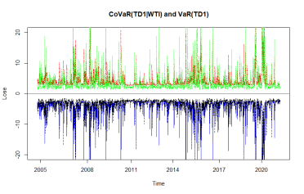
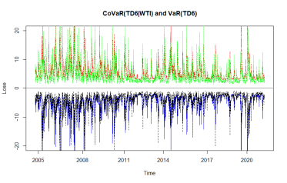
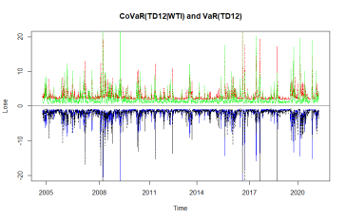
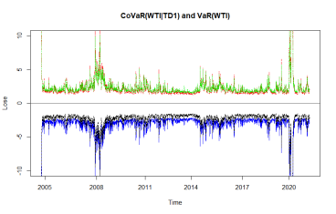
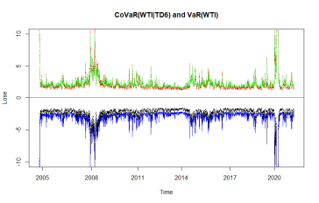
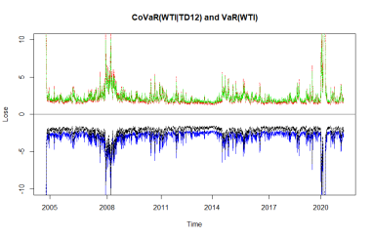
1.4航运价格市场——航运指数
波罗的海原油运费指数——BDTI指数
在2008年金融危机、2015年股灾以及2020年新冠疫情叠加石油价格战期间出现剧烈波动，而航线在多个时期出现剧烈波动现象，这说明石油价格主要受全球重大事件的影响，并且其风险会迅速蔓延到航运市场。
Notes:
72

Slide 73
1.4航运价格市场——航运指数
波罗的海原油运费指数——BDTI指数
表1 基于Copula-CoVaR的WTI与油轮航线的风险溢出
 |  |  | 上行UP |  |  |  |  | 下行DOWN
 |  | CoVaRU |  | VaRU | ΔCoVaRU | %CoVaRU | CoVaRD |  | VaR | ΔCoVaRD | %CoVaRD
TD1|WTI |  | 4.070 |  | 2.344 | 1.726 | 73.61% | -4.486 |  | -2.388 | -2.099 | 87.88%
WTI|TD1 |  | 2.992 |  | 2.936 | 0.056 | 1.89% | -3.874 |  | -3.081 | -0.792 | 25.71%
TD15|WTI |  | 4.644 |  | 3.549 | 1.095 | 30.87% | -4.024 |  | -3.405 | -0.619 | 18.18%
WTI|TD15 |  | 3.072 |  | 2.936 | 0.136 | 4.62% | -3.950 |  | -3.081 | -0.869 | 28.20%
TD6|WTI |  | 5.814 |  | 4.770 | 1.043 | 21.87% | -4.803 |  | -4.208 | -0.596 | 14.16%
WTI|TD6 |  | 2.937 |  | 2.936 | 0.001 | 0.04% | -3.821 |  | -3.081 | -0.740 | 24.02%
TD7|WTI |  | 4.865 |  | 4.525 | 0.339 | 7.50% | -4.439 |  | -4.134 | -0.306 | 7.39%
WTI|TD7 |  | 2.592 |  | 2.936 | -0.344 | -11.71% | -3.745 |  | -3.081 | -0.664 | 21.53%
TD9|WTI |  | 6.032 |  | 5.559 | 0.473 | 8.51% | -5.834 |  | -5.500 | -0.335 | 6.08%
WTI|TD9 |  | 2.725 |  | 2.936 | -0.211 | -7.19% | -3.618 |  | -3.081 | -0.537 | 17.43%
TD12|WTI |  | 3.022 |  | 2.070 | 0.952 | 45.98% | -2.023 |  | -2.111 | 0.087 | -4.14%
WTI|TD12 |  | 3.019 |  | 2.936 | 0.083 | 2.84% | -3.900 |  | -3.081 | -0.819 | 26.57%
Notes:
73

Slide 74
1.4航运价格市场——航运指数
波罗的海原油运费指数——BDTI指数
表2 基于Copula-CoVaR的中石化股价与油轮航线的风险溢出
 | 上行UP |  |  |  | 下行DOWN
收益对 | CoVaRU | VaRU | ΔCoVaRU | %CoVaRU | CoVaRD | VaR | ΔCoVaRD | %CoVaRD
TD1|SP | 4.568 | 3.622 | 0.946 | 26.10% | -4.788 | -3.756 | -1.032 | 27.47%
SP|TD1 | 4.833 | 3.567 | 1.266 | 35.49% | -3.653 | -3.521 | -0.132 | 3.76%
TD15|SP | 4.544 | 3.549 | 0.995 | 28.03% | -3.905 | -3.405 | -0.500 | 14.68%
SP|TD15 | 4.653 | 3.567 | 1.086 | 30.43% | -3.477 | -3.521 | 0.044 | -1.25%
TD6|SP | 5.469 | 4.770 | 0.699 | 14.65% | -4.467 | -4.208 | -0.259 | 6.15%
SP|TD6 | 4.381 | 3.567 | 0.814 | 22.82% | -3.211 | -3.521 | 0.310 | -8.80%
TD7|SP | 4.809 | 4.525 | 0.283 | 6.26% | -3.821 | -4.134 | 0.313 | -7.57%
SP|TD7 | 4.129 | 3.567 | 0.561 | 15.73% | -2.925 | -3.521 | 0.596 | -16.94%
TD9|SP | 5.664 | 5.559 | 0.105 | 1.89% | -5.080 | -5.500 | 0.420 | -7.64%
SP|TD9 | 4.133 | 3.567 | 0.565 | 15.85% | -2.841 | -3.521 | 0.680 | -19.31%
TD12|SP | 2.731 | 2.070 | 0.662 | 31.96% | -1.665 | -2.111 | 0.446 | -21.11%
SP|TD12 | 4.273 | 3.567 | 0.705 | 19.76% | -3.104 | -3.521 | 0.416 | -11.83%
Notes:
74

Slide 75
1.4航运价格市场——航运指数
中国出口集装箱运价指数——CCFI指数
构成中国集装箱运输市场的航线比较多，但个别航线运输量不大。
因此，必须对能航线进行筛选，选出代表性航线，以这些航线的运价、运费和箱量为依据编制运价指数。
为了保证运价指数能够代表不断变化的航运市场行情，必须适时对其进行调整，样本航线会有变动，包括航线权重的变化、航线的增减等。
为了保证在变动的情况下能够维持基期的一致性，交易所编制了有关航线更换、权重变换、航线增加和删除等规则。
海运费暴涨下的小微企业：有人艰难突围，有人转出“新天地”
https://finance.sina.com.cn/jjxw/2021-09-02/doc-iktzqtyt3677466.shtml
Notes:
75

Slide 76
1.4航运价格市场——航运指数
中国出口集装箱运价指数——CCFI指数
(1)基期。中国出口集装箱运价指数以1998年1月1日为基期，基期指数为1000点。
(2)样本航线的选择。根据典型性、地区分布性、相关性三大基本原则，筛选出11条线作为样本航线，分别为中国香港、韩国、日本、东南亚、澳新、地中海、欧洲、东西非、美西、美东、南非南美航线，其国内出发港口包括大连、天津、青岛、上海、南京、宁波、厦门、福州、深圳、广州等十大港口。
(3)发布方式。上海航运交易所每周五编制、发布中国出口集装箱综合运价指数及11条分航线指数。
Notes:
76

Slide 77
1.4航运价格市场——航运指数
中国出口集装箱运价指数——CCFI指数
(4)运价信息的采集。目前，有16家商誉卓著、航线分布广和市场份额大的中外船公司，按照自愿原则，组成运价指数编制委员会，提供运价信息。
它们是(以英文名称首字母排序)法国达飞轮船(中国)有限公司、中远集装箱运输有限公司、中海集装箱运输有限公司、韩进海运(中国)有限公司、哈伯罗特船务(中国)有限公司、川崎汽船(中国)有限公司、马士基(中国)航运有限公司、大阪商船三井船舶(中国)有限公司、日本邮船(中国)有限公司、东方海外货柜航运(中国)有限公司、铁行渣华(中国)船务有限公司、太平船务(中国)有限公司、上海海华轮船有限公司、上海市锦江航运有限公司、中外运集装箱运输有限公司、新海丰船务有限公司。
Notes:
77

Slide 78
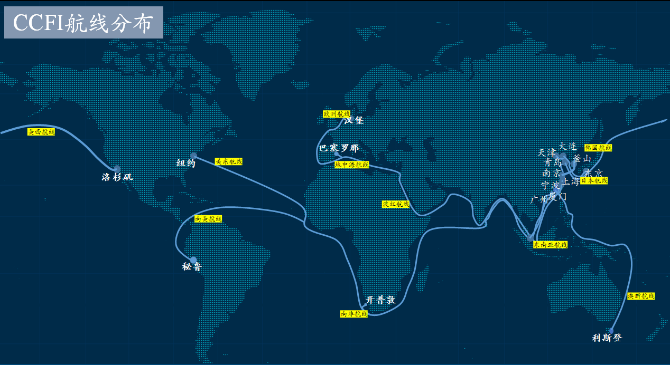
1.4国际航运价格市场——航运指数
中国出口集装箱运价指数——CCFI指数
Notes:
78

Slide 79
1.4航运价格市场——航运指数
其他指数
除了干散货和湿散货航运市场以外，波罗的海交易所也提供了液化石油气(LPG)和棕榈油航运市场运费相关信息。
航线 | 货物 | 航线
液化石油气 | 44000公吨 | 拉斯坦努拉—(中东海湾)—千叶市(日本)
棕榈油 | 35000/40000公吨 | 印尼海峡(波拉湾—杜迈港—关丹)—鹿特丹港市
注:该表为2008年11月波罗的海液化石油气和棕榈油航线定义
Notes:
79

Slide 80
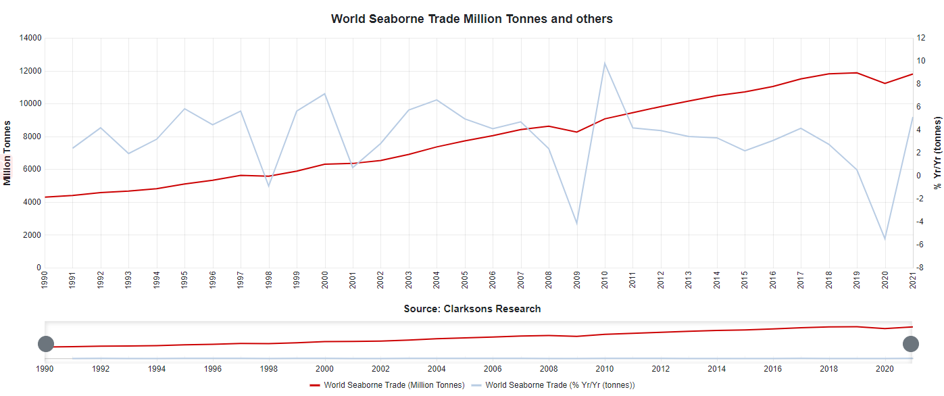
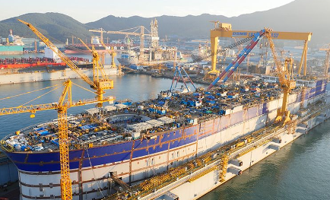
1.4航运价格市场——船舶价格
1990-2020 全球航运贸易总量
船舶价格：
船舶造价主要是针对船东给出的相关技术经济指标，由造船企业通过对工程项目周密的计算，以及对船舶市场、社会政策等各方面因素综合考虑后而得出的船舶整体建造价格。
Notes:
80

Slide 81
1.4航运价格市场——船舶价格
船舶价格决定因素——异质性：
船舶的异质性：船舶的航行条件和信息等因素，比如船舶的类型、规模、船龄等一般条件，还有船舶设计的质量、框架结构、设备以及引擎等。一般来说大型船舶价格高于小型船舶，特定类型船舶的高于一般的干散货船。维护状况好的船舶高于维护状态一般的船舶。
船舶价格
船舶的异质性
市场
特征
Notes:
81

Slide 82
1.4航运价格市场——船舶价格
船舶价格决定因素——市场特征：
市场特征：市场状况是决定船舶价格的另一个重要的因素，船舶是一种资产，可以带来收入，根据未来的盈利能力使用资产定价模型决定船舶的价格，船舶价格不可避免的受到市场大环境的影响。
船舶价格
船舶的异质性
市场
特征
Notes:
82

Slide 83
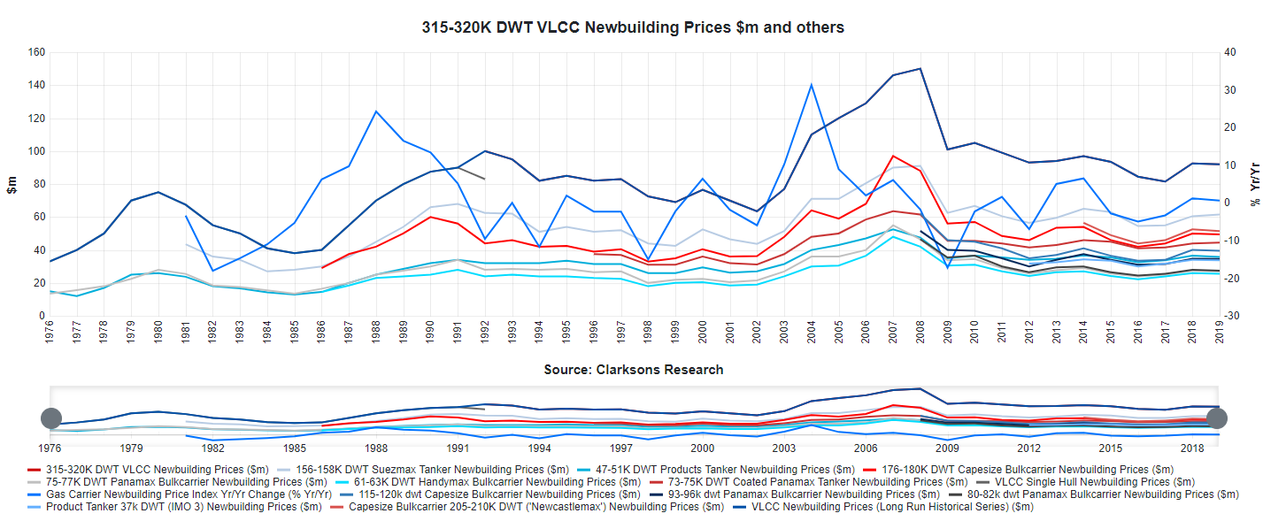
1.4航运价格市场——新造船
船舶市场分类——新造船市场、二手船市场和报废市场：
新造船市场：是新造船、航运公司预定的船舶、船主和承租人协商已经建造好的船舶交易市场，船主和承租人协商的船舶通常需要几个月或者几年时间来建造。
1976-2020年部分船型的新船建造价格
Notes:
83

Slide 84
1.4航运价格市场——新造船
船舶市场分类——新造船市场：
图中显示不同规模的新船建造价格行为基本一致，长期而言所有船型的价格序列变化非常相似并且保持一致，比如价格高点都出现在2009年左右，价格低谷都出现在2013年、2017年左右
1976-2020年部分船型的新船建造价格
Notes:
84

Slide 85
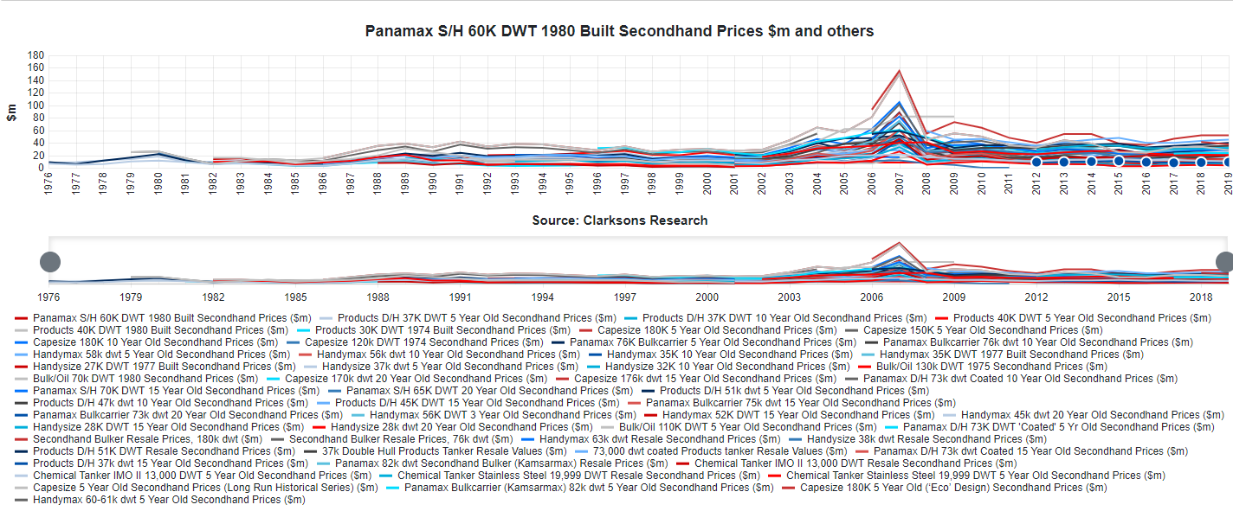
1.4航运价格市场——二手船
船舶市场分类——二手船市场：
二手船市场：是已经使用过的船舶以及船龄介于1到20年之间甚至更大的船舶购买与销售市场。在流动性方面，二手船市场的交易船舶大概有1000艘，其中30%为干散货船舶，30%为油轮，船舶价格完全由市场需求和供给决定，依赖于市场的盈利能力。
1970-2020年部分船型的二手船价格
Notes:
85

Slide 86
1.4航运价格市场——二手船
船舶市场分类——二手船市场：
长期而言不同的类型的二手船价格基本保持一致，并且表现出明显的随机趋势效应，然而二手船价格的短期动态变化各不相同，这些差异是由不同规模的船舶需求变动、盈利能力以及预期运费的波动程度造成的。
1970-2020年部分船型的二手船价格
Notes:
86

Slide 87
1.4航运价格市场——二手船
船舶市场分类——二手船市场：
从下图可以看出，在市场扩张时期，二手船价格的差异比较大，这可以解释为不同市场条件下船舶盈利能力的不同，大型船舶由于可以运输更多的数量的货物而收入和业务盈利能力更高，所以与其它类型船舶价格差异比较大。而在市场萧条时，各种船型价格趋于一致，小型船舶拥有业务转换弹性来降低事业风险的优势。
1970-2020年部分船型的二手船价格
Notes:
87

Slide 88
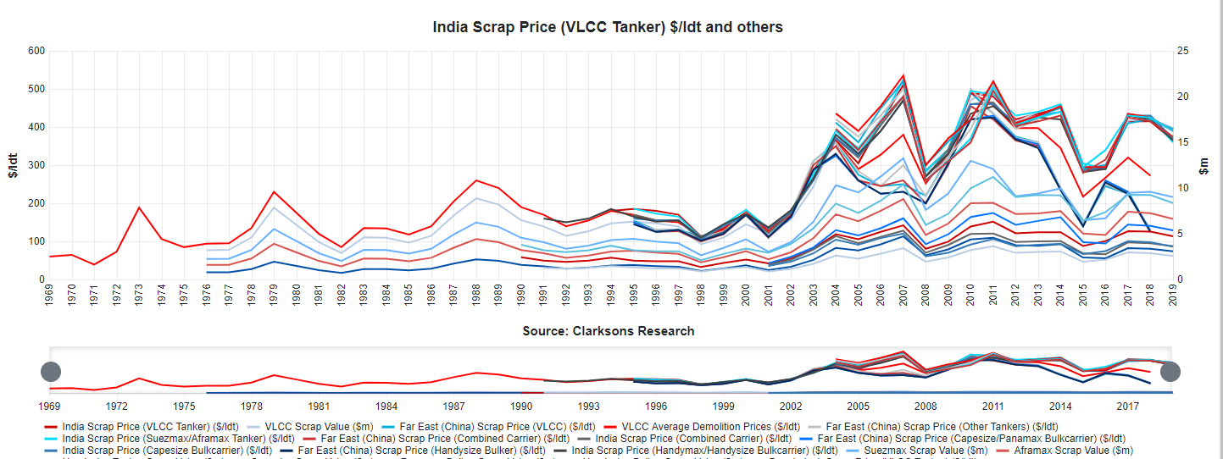
1.4航运价格市场——拆船
船舶市场分类——报废船市场：
报废船市场：船舶市场中第三类市场是船舶运营不经济的报废船市场。报废船的购买者向船主购买报废船而获取废旧金属，然后将船舶拆解获得可以重新利用的钢铁、零部件以及其他设备。随着时间的推移，船龄达到什么程度可以报废，这较大程度上依赖于航运市场、二手船市场、新造船市场以及报废船市场的情况。
1970-2020年部分船型的报废船价格
Notes:
88

Slide 89
1.4航运价格市场——拆船
船舶废料价格变动趋势与航运市场运价变动趋势基本保持一致。当运费很低并且市场的未来预期并不乐观时，相对效率较低的船主可能面临船舶无人租用的情况，因而船主可能会强制报废闲置的船舶来避免未来的损失，因此废料供给的增加会导致废料价格的下跌。
1976-2020年部分船型的新建船价格
1976-2020年部分船型的报废船价格
Notes:
89

Slide 90
1.4航运价格市场
船舶市场分类——总结：
航运业是国际运输系统不可分割的部分，并且该市场的功能时促进国际商品的需求和供给的联系进而达到均衡。
船舶市场通常分为三个市场，新造船市场、二手船市场和报废船市场，每个子市场船舶价格由船舶本身的特质和市场因素所决定。
Notes:
90

Slide 91
1.4航运价格市场
左侧为船舶市场中的新造船、二手船以及报废船的历史价格序列图。可以看出新建船和报废船长期趋势保持一致，市场行情看好时价格较高，市场行情低靡时价格较低，而二手船价格长期看来比较平稳。
新建船
二手船
报废船
Notes:
91

Slide 92
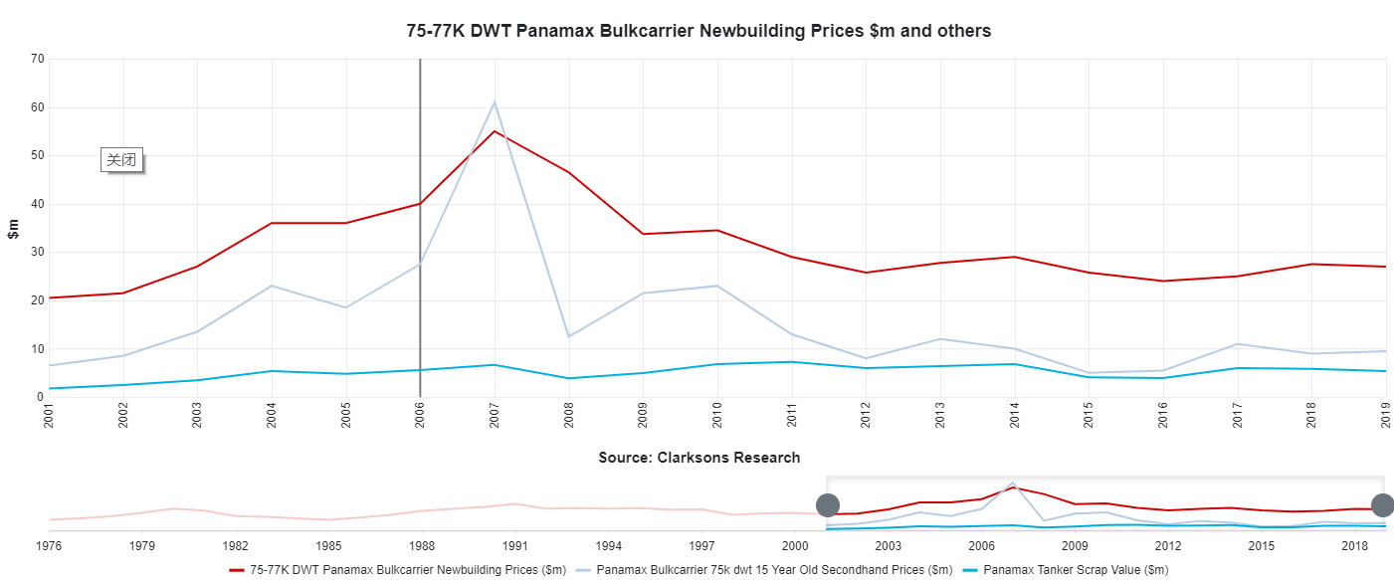
1.4航运价格市场
当航运市场预期盈利时(2008-2009)二手船的价格甚至高于新造船的价格，产生这种现象的原因主要是投资者不愿意等待新造油轮的建造(交货期4-5年)，因而他们愿意为二手船支付这段等待时期的溢价。而在市场萧条时，二手船的价格趋近于报废船的价格。
新船
二手船
报废船
2000-2020年巴拿马船型的三个市场价格
Notes:
92

Slide 93
1.5 国际港航企业
1.5.1 国际航运企业概述
1.5.2 国际航运企业分类
1.5.3 国际航运企业的组织形式
1.5.4 航运企业的设立
1.5.5 两种典型国际航运企业
1.5.6 十大国际航运企业
1.5.7 港口企业
Notes:
93

Slide 94
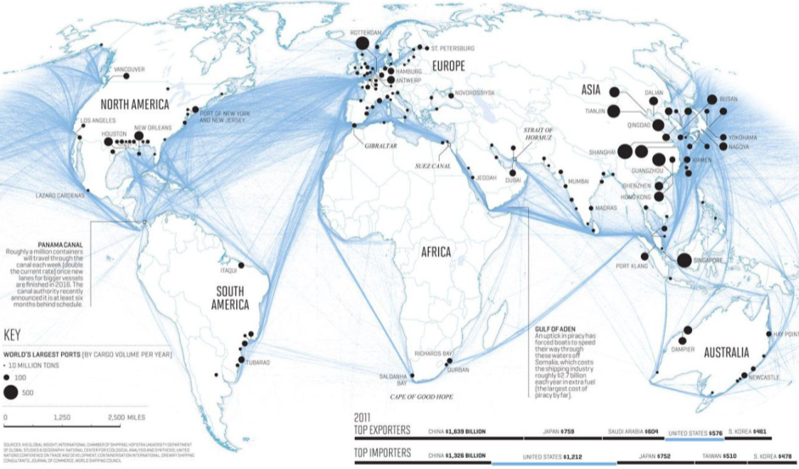

引言
在经济一体化的前提下，国际间的贸易也在一定程度上影响着国与国之间经济发展的趋势和方向。同时决定一个国家经济的强弱，在于其进出口贸易规模的大小。
而国际航运作为国际贸易的衍生品，与世界经济和国际贸易有着不可分割的紧密联系，也是国际市场的重要组成部分。在贸易的发展驱动下，逐渐的与贸易相互依存前进。也可以说没有贸易，就没有航运。
Notes:
94

Slide 95
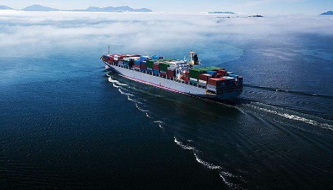
引言
自古至今，航运都是完成国际贸易往来最好的交通手段，因为船舶运输具有历史悠久、运量大、运价低、运输范围广、运输距离灵活、适货性强，运输技术和运输过程完善发达、国际合作最为密切等优点。
在当前，全世界仍有70%以上的国际贸易是用船舶来运输的。其中，集装箱运输占总货值的70%左右，散货船运输占总货量的70%左右，这也是航运上所谓的三个70%。
Notes:
95

Slide 96
1.5.1 国际航运企业概念
国际航运企业，一般是指以直接从事客货国际水上运输，实现货物空间位移为主要业务的独立经济体。
狭义上的国际航运企业，指从事本国港口与外国港口之间或完全从事外国港口之间营业性的货物和旅客水上运输，以实现客货空间位移为主要业务，并使用常规运输票据结算运费的独立经济体。
广义上的国际航运企业，其业务包括的范围更广泛，除了直接国际水上运输业务的国际航运企业外，还包括国际货运代理业务，国际船舶代理业务，国际船舶理货企业和港口货物装卸、仓储企业等相关水路运输服务企业。
Notes:
96

Slide 97
1.5.1 国际航运企业概念
航运运输主要关系
托运人、收货人：货主、进出口商
承运人：运输服务的提供方和服务方
无船承运人：不经营船舶的承运人， non-vessel operating carrier, NVOC，不是船东，不拥有船舶。
实际承运人： performing carrier，指接受承运人委托，从事货物运输或者部分货物运输的人，包括接受转委托从事此项运输的其他人，即为除承运人之外的实际从事全部或部分货物运输之人。
合同承运人 contract carrier
举例：
A西安→B汉堡
中国出口商→托运人
德国进口商→收货人
具体路线：西安到天津到汉堡，中铁集运，中远海运
Notes:
97

Slide 98
2.3 典型国际航运企业
航运运输主要关系
在转船运输中，与第一个托运人订立运输合同的承运人，再将货物委托二程船公司运输时，就第一个托运人而言，二程船公司就是实际承运人；而单就二程运输而言，二程船是承运人，委托其运输的是托运人。
实际承运人主要出现在下述情况中：
(1)在直达运输下,由于意外而安排转船时,转船运输人为实际承运人;
(2)在租船运输中,如承租人与托运人订立海上运输合同,则出租人即为实际承运人;
(3)在联运的情况下,二程船的承运人为实际承运人。
Notes:
98

Slide 99
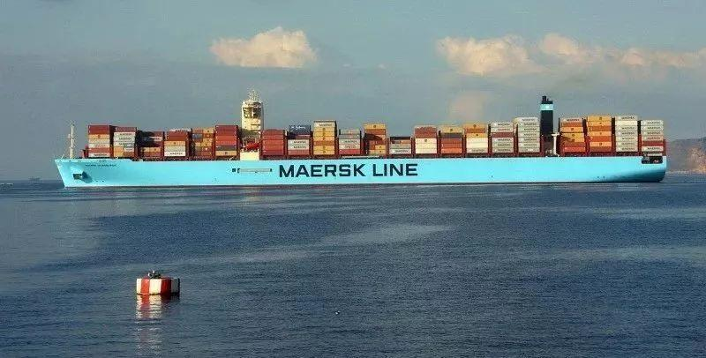
1.5.2 国际航运企业分类
国际航运企业，按其运营方式可分为以下几种类型：
国际航运企业
自营企业
委托经营企业
联合营运企业
租船营运企业
Notes:
99

Slide 100
1.5.2 国际航运企业分类
自营企业：
自营企业是指国际航运企业本身购买或订购船舶，自行经营客货国际水路运输的航运企业。这种运营模式由企业自己来完成运输任务，其好处就是企业获得的利润在企业内部流动，而且不会依赖其它航运企业，从整体上保证了公司的效益，是大型航运公司的主要运营方式。
自营航运企业的管理模式是企业内部各职能部门彼此独立的完成各自的运输任务，企业内部设有独立运作的综合管理部门，统一管理企业的运输工作。
Notes:
100

Slide 101
1.5.2 国际航运企业分类
委托经营企业：
委托经营企业是指小型航运企业将其船舶委托给大型航运企业或有经验的航运代理人代为运营，支付代理费、货运酬金或付给代管费的企业。但这些船舶经营的盈亏仍由船东负责。
随着国际航运的不断发展，委托运营模式已经越来越受到广泛的关注，许多小型航运企业凭借大企业的管理经营管理模式得以发展。委托运营模式有利于小型航运企业借鉴大型企业管理模式来控制运营成本，不断发展专业化管理，使得集团利益最大化。但是如何解决经营双方在管理上存在一定程度的信息不对称以及完善委托经营市场也是委托经营模式需要解决的共性问题。
Notes:
101

Slide 102
1.5.2 国际航运企业分类
租船营运企业：
租船营运企业是指航运企业本身不购买或订造船舶，而是通过租用船舶经营国际水路运输，并向出租人支付租金等相关费用的企业。租船营运企业运输的主要货物是较低价值的大宗商品，例如煤炭、矿石、粮食、化肥、木材、石油等。
租船营运的经营模式由双方确定的租船合同来确定，租船企业根据需求选择船舶航线、航行时间以及载货种类，双方达成协议后进行船舶调度安排。
Notes:
102

Slide 103
1.5.2 国际航运企业分类
联合营运企业：
联合营运企业是指各航运企业在某一航线组织海运联盟，采取联合营运方式的多方航运企业。同一航线或数航线之所有货运公平分配装运，或运费收入公平分配，但各公司仍保持其独立性。
联合营运的商业模式是联运商相互合作，是一种体现双方或者多方合作优势获得共赢的模式。企业各自贡献出自己有优势的资源，联合推广运营，给多方都带来好处。然而联合营运模式的管理相对复杂，航运企业各方能够达成一致并统一管理是联合营运长期发展的关键。
Notes:
103

Slide 104
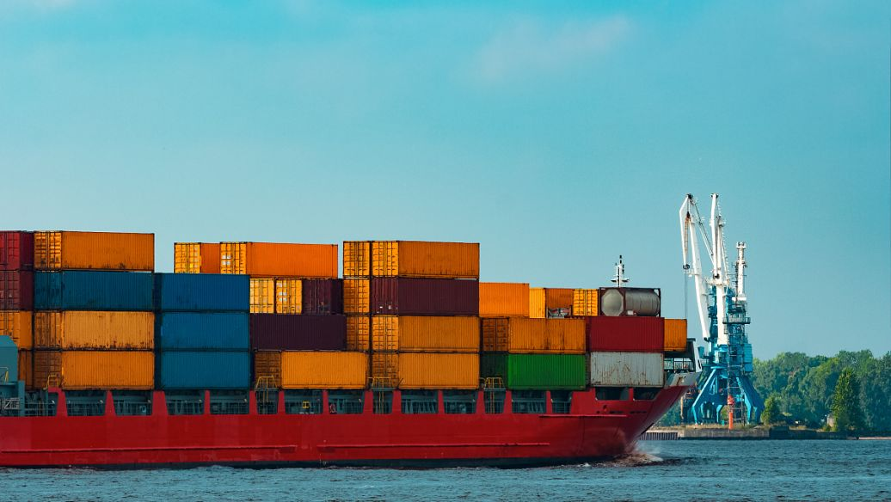
1.5.3 航运公司的组织形式
现代航运公司的组织形式从债务角度考察可分为以下几种类型：
国际航运企业
无限责任公司
有限责任公司
两合公司
股份有限公司
股份两合公司
Notes:
104

Slide 105
1.5.3 航运公司的组织形式
从经营规模角度考考察可分为以下几种类型：
国际航运企业
地区性公司
跨地区性公司
跨国公司
全国性公司
股份两合公司
Notes:
105

Slide 106
1.5.3 航运公司的组织形式
从产权关系角度考察可分为以下几种类型：
国际航运企业
国营公司
集体公司
合营公司
私营公司
股份两合公司
Notes:
106

Slide 107
1.5.4 航运企业的设立
航运企业设立的条件：
根据《中华人民共和国国际海运条例》第五条的规定，
其要经营国际船舶运输业务，还应当具备下列条件:
（1）有与经营国际海上运输业务相适应的船舶，其中必须
有中国籍船舶;
（2）投入运营的船舶符合国家规定的海上交通安全技术标
准;
（3）有提单，客票或者多式联运单证;
（4）有具备国务院交通主管部门规定的从业资格的高级业
务管理人员。
另外，经营无船承运业务的企业，则要额外准备人民
币80万元的保证金，每设立一个分支机构，增加保证金
为人民币20万元整。
Notes:
107

Slide 108
1.5.5 两种典型国际航运企业
船舶代理企业：
船舶代理企业是指从事船舶代理服务的企业
船舶代理服务，是指受货物收货人、发货人、船舶所有人、船舶承租人或船舶经营人的委托，以委托人的名义或者自己的名义，在不直接提供货物运输劳务情况下，为委托人办理货物运输以及船舶进出港口、联系安排引航、靠泊和装卸等相关业务手续的业务活动。
Notes:
108

Slide 109
1.5.5 两种典型国际航运企业
船舶代理企业：
船舶代理业属于服务型行业，船舶代理机构或代理人可以接受于船舶货运有关的任何人的委托，业务范围广泛，可以受船东委托代办定期或不定期船舶营运业务，也同时接受承租方委托代办有关业务。
船舶代理关系可以分为长期代理关系和航次代理关系：
长期代理关系是指船公司根据船舶营运的需要，在经常有船舶靠泊的港口为自己选择适当的代理人，通过一次委托长期有效的委托方法，负责照管到港的属于船公司所有的船舶的代理关系形式。
航次代理是指对不经常来港的船舶，在船舶每次来港前由船公司代理人逐船逐航次办理委托，并由代理人接受这种委托所建立的代理方式。
Notes:
109

Slide 110
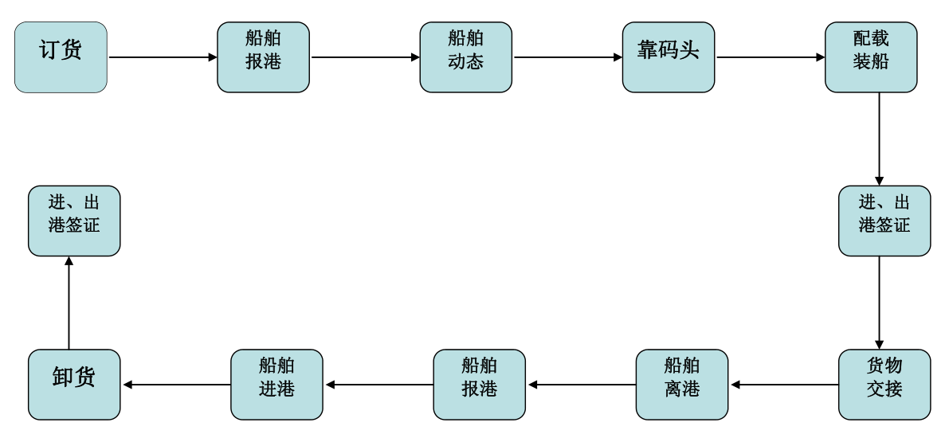
1.5.5 两种典型国际航运企业
船舶代理企业：
Notes:
110

Slide 111
1.5.5 两种典型国际航运企业
国际货运代理企业
货物代理：从事货物物流业务的货运代理人
国际货运代理企业是指在合法的授权范围内接受货主的委托并代表货主办理有关海运货物的报关、交接、仓储、调拨、检验、包装、装箱、转运、订船等业务的企业。
从事国际货运代理业务的企业一般经营运输业务多年，精通业务，经验比较丰富，熟悉各种运输程序和规章制度。
Notes:
111

Slide 112
1.5.5 两种典型国际航运企业
国际货运代理企业的作用
可以担任工商企业的顾问，为客户提供运费、包装、单证、结关、领事要求、金融等方面的业务咨询。
将小批量货物集中为成组货物，并以批量方式交付运输承运人，获得较为优惠的运输费率。
可以作为多式联运经营人或无船承运人承担“合同承运人”的重任，甚至可以将服务延伸至仓储、库存管理及其他物流增值服务，成为名副其实的全球第三方综合性服务供应商，解决工商企业全球供应链管理难题。
Notes:
112

Slide 113
1.5.5 两种典型国际航运企业
国际货运代理企业的权利
有权要求货主根据需要提供相应运输单证、文件等资料
有权要求货主预付或偿还处理委托事务而产生的各项费用(如装卸费)
有权要求货主支付代理服务的佣金
有权要求货主承担因此而达成的运输合同
Notes:
113

Slide 114
1.5.5 两种典型国际航运企业
国际货运代理企业的义务
必须按规定办事，货主也许或坚持某个航运公司或者装卸港口
必须对货主的业务信息保密
必须遵循诚实信用的原则，如实向货主同胞所委托事务的处理方法，并提供中肯建议，便于货主进行合理决策
Notes:
114

Slide 115
1.5.5 两种典型国际航运企业
船代和货代的区别：
1、定义的不同
货代：全称为货运代理。指的是受货主的委托完成货物在进出口物流运输的某一个环节或与此有关的环节。常见的货代工作有：空海运进出口、进口清关、进口报关等等。
船代：全称为船舶代理。指的是针对船舶业务相关的手续和协调工作，最终确保货物在装卸得以顺利进行。常见的船代工作有：检疫、拖车、装卸货物、代签提单等等。
Notes:
115

Slide 116
1.5.5 两种典型国际航运企业
船代和货代的区别：
2、职责的不同
货代：本质上和第三方物流是相同的，并不是船公司的实际承运人，而是货主的委托者，帮助货主处理货物在进出口物流中的环节衔接和沟通。
船代：而船代则主要是为船舶和船公司提供一系列特定服务的。
3、服务对象的不同
货代：服务于广大的外贸、工厂及货主朋友，是货主和承运人之间的纽带。
船代：服务于船公司，是船公司或者承运人和港口之间的桥梁。
Notes:
116

Slide 117
1.5.6 十大国际航运企业
世界十大航运公司排名：
排名 | 船公司 | 国家或地区 | 2023年运力(TEU)
1 | 马士基航运 | 丹麦 | 4,189,046
2 | 地中海航运 | 瑞士 | 4,696,956
3 | 达飞海运集团(CMA-CGM) | 法国 | 3,395,315
4 | 中国远洋海运集团有限公司 | 中国 | 2,868,305
5 | 赫伯罗特(Hapag Lloyd) | 德国 | 1,795,177
6 | 长荣海运 | 中国台湾 | 1,663,046
7 | 海洋网联船务(ONE MINATO) | 日本 | 1,531,151
8 | 现代商船 | 韩国 | 816,365
9 | 阳明海运 | 中国台湾 | 705,614
10 | WHL | 中国台湾 | 454,414
Notes:
117

Slide 118


1.5.6 十大国际航运企业
马士基集团成立于1904年，总部设在丹麦哥本哈根，在全球100多个国家设有数百间办事机构，雇员逾六万多名，服务遍及世界各地。除航运业外，集团多元化的业务范围广及物流、石油及天然气之勘探和生产、造船业、航空业、工业生产、超级市场零售业和IT等范围。马士基海陆，作为集团的集装箱海运分支，是全球最大的集装箱承运人，服务网络遍及六大洲。
现在的马士基航运(MAERSK)是由Maersk Sealand合并英国P&O Nedlloyd后改组而成的，目前占世界集装箱航运市场的17%。
马士基物流80年代末进入中国，目前在华已有16个办事机构。
航运巨头马士基的发展史_哔哩哔哩_bilibili
Notes:
118

Slide 119

1.5.6 十大国际航运企业
（https://www.maersk.com.cn/zh-cn）
Notes:
119

Slide 120


1.5.6 十大国际航运企业
MSC的全称是地中海航运公司，(Mediterranean Shipping Company S.A.)总部位于瑞士日内瓦。MSC于1970年建立，2007年成为按照集装箱运力和集装箱船数量排序的世界第二大航运公司，业务网络遍布世界各地。
目前MSC在全世界有350个机构，28,000员工，255艘集装箱船，880,000 TEU的运力，在全球五大洲215个码头停靠，提供175条直航和组合航线服务。直至今日，无论依据船只数目，或是依据载运能力，地中海航运都稳据全球排名第二位。
60秒内即可获取实时运价，这是地中海航运于2020年升级电子商务平台myMSC后，推出的全新在线即时报价功能。
【[MSC视频短片]MSC 地中海航运 介绍航运界碳中和】
Notes:
120

Slide 121


1.5.6 十大国际航运企业
中国远洋海运集团有限公司(简称中国远洋海运集团，CHINA COSCO SHIPPING GROUP)于2016年2月18日在上海正式成立，由中国远洋运输(集团)总公司与中国海运(集团)总公司重组而成，是国务院国有资产监督管理委员会直接管理涉及国计民生和国民经济命脉的特大型中央企业，总部设在上海。
注册所在地为上海浦东自贸区陆家嘴金融片区内，注册资本110亿元。 拥有总资产8800亿元人民币，员工11.8万人，是中国大陆最大的航运企业，中国物流企业50强排名第一。
中远集团拥有和控制各类现代化商船近800艘，5600多万载重吨，年货运量超4亿吨，远洋航线覆盖全球160多个国家和地区的1600多个港口，船队规模稳居中国第一、世界第二。
Notes:
121

Slide 122

1.5.6 十大国际航运企业
（https://www.coscoshipping.com/）
601866/2866 | 中远海运发展股份有限公司★ | 中远海发 | 上海证券交易所、香港交易所
601919/1919 | 中远海运控股股份有限公司★ | 中远海控 | 上海证券交易所、香港交易所
600026/1138 | 中远海运能源运输股份有限公司★ | 中远海能 | 上海证券交易所、香港交易所
600428 | 中远海运特种运输股份有限公司★ | 中远海特 | 上海证券交易所
Notes:
122

Slide 123


1.5.6 十大国际航运企业
Notes:
123

Slide 124

1.5.6 十大国际航运企业
Notes:
124

Slide 125


1.5.6 十大国际航运企业
法国达飞(CMA CGM)始建于1978年，总部设在法国马赛。截止2009年12月，该公司在全球运营集装箱船舶352艘，装载力为790,000TEU，共有航线170条，在全球150个国家和地区设立了650家分公司和办事机构(中国63个)，在全球范围内拥有雇员16,400人，其航迹遍及全球400个港口，服务网络横跨五洲四海。
1996年、1999年成功收购了法国最大的国营船公司——法国国家航运公司(CGM)和澳大利亚国家航运公司(ANL)，正式更名为“CMA CGM”。
2021年，订购了6艘13,000TEU集装箱船、6艘15,000TEU集装箱船和10艘5000TEU集装箱船。
【船东推荐 | 达飞海运 （CMA CGM）世界五百强企业】
Notes:
125

Slide 126

1.5.6 十大国际航运企业
（https://www.cma-cgm.com/）
2023年，法国达飞海运集团与中国船舶集团合作，建造2型16艘超大型集装箱船，金额达210多亿元人民币，创下了中国造船业一次性签约集装箱船最大金额的新纪录。
Notes:
126

Slide 127



1.5.6 十大国际航运企业
（https://www.hapag-lloyd.cn/en/home.html）
船公司代码：HPL
船公司英文名称：HAPAG-LLOYD CONTAINER LINE GMBH
船公司中文名：赫伯罗特货柜航运有限公司
船公司简称：赫伯罗特
赫伯罗特是德国运输公司组成的一个货柜航运公司。
其成立于1970年由1847年的哈帕格和1856年的北德意志劳埃德(NDL)两个19世纪的公司合并的。
2005年，赫伯罗特(HPL)收购了加拿大太平洋航运公司，从而成为世界五大集装箱船公司之一。
Notes:
127

Slide 128



1.5.6 十大国际航运企业
船公司代码：ONE
船公司英文名称：Ocean Network Express (China) Ltd., Shenzhen Branc
船公司中文名：海洋网联船务(中国)有限公司
船公司简称： 海洋网联船务
由日本三大航运公司——日本邮船、商船三井、川崎汽船整合集运业务而成的Ocean Network Express(简称ONE船公司)，2018年4月1日正式运营。
公司目前拥有240艘集装箱船舶，其中包括31艘超大型集装箱船舶，运营航线覆盖北美洲、拉丁美洲、欧洲地中海、中东、非洲、大洋洲及亚洲等主要港口，服务网络覆盖全球超过90个国家和地区。
Notes:
128

Slide 129


1.5.6 十大国际航运企业
船公司代码：EMC
船公司英文名称：EVERGREEN MARINE CORP. (TAIWAN) LTD.
船公司中文名：荣海运股份有限公司
船公司简称：长荣海运
长荣海运(EMC)创立于1968年9月1日，成立之初，仅以一艘二十年船龄的杂货船刻苦经营，发展至今，共经营约120艘全货柜轮。
1984年，长荣海运(EMC)开辟了史无前例的环球东西双向全货柜定期航线。
2021年3月，长荣海运“Ever Given”号轮在苏伊士运河南部搁浅，并导致运河阻塞积压大量船舶。https://www.ixigua.com/7051397142719496736
利润大涨！海运公司发40倍月薪年终奖 想问：还缺人吗？_哔哩哔哩_bilibili
Notes:
129

Slide 130

1.5.6 十大国际航运企业
（https://www.evergreen-shipping.cn/）
【长荣海运介绍https://www.ixigua.com/6726769135172190727】
Notes:
130

Slide 131


1.5.6 十大国际航运企业
船公司代码：ML
船公司英文名称：YANG MING MARINE TRANSPORT CORP.
船公司中文名：阳明海运股份有限公司
船公司简称：阳明海运
阳明海运(YML)成立于1972年12月28日，总公司设立于台湾省基隆市。
阳明海运(YML)是平均船龄更全球最年轻的公司之一。
由台湾船厂为阳明海运建造的10艘2800TEU支线集装箱船，于2020年5月，获得了美国船级社（ABS）、DNV GL、法国船级社（BV）等机构颁发的智能船舶认证。
【国际物流运输优势船运公司之阳明海运（YangMing）】
Notes:
131

Slide 132


1.5.6 十大国际航运企业
船公司代码：HMM
船公司英文名称：HYUNDAI MERCHANT MARINE CO., LTD.
船公司中文名：现代商船株式会社
船公司简称：现代商船
现代商船成立于1976年3月25日，总部位于韩国首尔(SEOUL)。成立之初，现代商船(HMM)仅有3艘特大型油轮(VLCC)。
2020年，HMM重新组织了研发团队，为了应对环保问题，将考虑液化天然气、生物燃料和氨气燃料。
【国际物流运输优势船运公司之HMM】
Notes:
132

Slide 133
1.5.7 港口企业
港口服务企业：
港口服务企业是以港口为运输中心，是水路运输的始发地、目的地或途径地，是水路运输和水路联运的枢纽。港口服务企业在港口从事物资装卸、存储、运输、客运等生产性和服务性的经营组织，是港口生产和经营业务的基本单位。港口服务需求者通过港口服务型企业实现安全、优质、高效、经济的货物装卸运输；政府通过港口企业实现本国本地区的对外开放、创造就业、实现地区经济繁荣。
港口企业经营管理的特点有：
(1)企业管理范围不断扩大，经营活动不断提升。例如由港口装卸向货物拆装拼装、简易加工等方向延申。
(2)经营决策是港口企业管理的重点和中心。
(3)企业管理目标以提高经济效益为中心，追求长期、持续性的经济效益。企业管理的指导思想是市场经营，重视市场开发和人才开发，满足市场的需要。
Notes:
133

Slide 134
1.5.7 港口企业(全球十大港口)
序号 | 2016 | 2017 | 2018 | 2019 | 2020 | 2021
1 | 上海港 | 上海港 | 上海港 | 上海港 | 上海港 | 上海港
2 | 新加坡港 | 新加坡港 | 新加坡港 | 新加坡港 | 新加坡港 | 新加坡港
3 | 深圳 | 深圳 | 宁波舟山 | 宁波舟山 | 宁波舟山 | 宁波舟山
4 | 宁波舟山 | 宁波舟山 | 深圳 | 深圳 | 深圳 | 深圳
5 | 中国香港 | 中国香港 | 广州 | 广州 | 广州 | 广州
6 | 釜山 | 釜山 | 釜山 | 釜山 | 青岛 | 青岛
7 | 广州 | 深圳 | 中国香港 | 青岛 | 釜山 | 釜山
8 | 青岛 | 青岛 | 青岛 | 中国香港 | 中国香港 | 天津
9 | 迪拜 | 迪拜 | 天津 | 天津 | 天津 | 中国香港
10 | 天津 | 天津 | 迪拜 | 迪拜 | 迪拜 | 鹿特丹港
Notes:
134

Slide 135
1.5.7 港航企业
我国航运特点：
我国是港航大国，近十年港口吞吐量始终位居世界第一，船队规模与造船能力始终跻身世界前列，但我国并非是港航强国，我国与世界航运中心相比差距较大，主要集中在中低端，在国际海运和航运金融领域不具有相应的话语权和定价权。在“交通强国”与“海运强国”等国家战略的重要支撑下，大力发展我国航运事业已成为一项刻不容缓的工作。
Notes:
135

Slide 136
1.5.7 港口企业——国际知名港口
比利时(Belgium)：安特卫普港(Port of Antwerp)
荷兰(Netherlands)：鹿特丹港(Port of Rotterdam)；阿姆斯特丹港(Port of Amsterdam)
德国(Germany)：汉堡港(Port of Hamburg)
克罗地亚(Croatia)：克罗地亚港口(Ports of Croatia)
希腊(Greece)：塞色勒狄克港(Port of Thessaloniki)
拉脱维亚(Latvia)：拉脱维亚港口(Ports of Latvia)
西班牙(Spain)：巴塞罗那港(Port of Barcelona)
瑞典(Sweden)、冰岛(Iceland)、葡萄牙(Portugal)、挪威(Norway)、波兰(Poland)、意大利(Italy)、丹麦(Denmark)、芬兰(Finland)
Notes:
136

Slide 137
1.5.7 港口企业
航运金融中心 | 核心产业内容 | 产业特征 | 服务类别 | 特点
伦敦、纽约 | 航运交易、注册、仲裁及金融服务 | 知识密集 | 高端 | 全球航运业的主导地位
东京、新加坡 | 造船、船舶融资等金融服务和海事服务 | 资本密集 | 中端 | 全球航运金融中心之一
香港、鹿特丹 | 邮轮、货物运输等运输服务 | 资本密集 | 中端 | 全球航运服务中心
上海 | 码头、集装箱等港口服务 | 劳动密集 | 低端 | 全球航运物流中心
Notes:
137

Slide 138
1.5.7 港口企业
全球前五大船东国分别为希腊、日本、中国、德国和新加坡。以载重吨来计算，这前五大船东国共计占全球市场49.5%的份额。拉丁美洲只有一个国家巴西排名进入了前35名，非洲一个没有。
全球前三大造船国家为韩国、中国和日本，这三国所建造船舶占全球建造总吨位的91.8%。韩国所占份额排名第一，为38.1%。
Notes:
138

Slide 139
1.5.7 港口企业
全球前四大拆船国家为印度、孟加拉、巴基斯坦、中国，这四个国家，按照总吨计算，2016年的拆船总量占全球的94.9%。
全球前五大船旗为巴拿马、利比里亚、马绍尔群岛、中国香港特别行政区和新加坡。这前五大船旗共计占全球市场57.8%的份额。以载重吨计算，发展中国家船旗在世界总船队份额中超过了76%。
根据船型，以载重吨计算，散货船占42.8%，油轮占28.7%，集装箱船13.2%。其他船型占11.3%，杂货船占4%。
Notes:
139

Slide 140

1.5.7 港口企业
返回
Notes:
140

Slide 141
谢谢大家！
Notes:
141

Slide 142
2.2国际航运企业分类
国际航运企业，按其运营方式可分为以下几种类型：
自营企业
租船营运企业
委托经营企业
联合营运企业
Notes:
142

Slide 143
2.2 国际航运企业分类
自营企业：
自营企业是指国际航运企业本身购买或订购船舶，自行经营客货国际水路运输的航运企业。这种运营模式由企业自己来完成运输任务，其好处就是企业获得的利润在企业内部流动，而且不会依赖其它航运企业，从整体上保证了公司的效益，是大型航运公司的主要运营方式。
自营航运企业的管理模式是企业内部各职能部门彼此独立的完成各自的运输任务，企业内部设有独立运作的综合管理部门，统一管理企业的运输工作。
Notes:
143

Slide 144
2.2 国际航运企业分类
委托经营企业：
委托经营企业是指小型航运企业将其船舶委托给大型航运企业或有经验的航运代理人代为运营，支付代理费、货运酬金或付给代管费的企业。但这些船舶经营的盈亏仍由船东负责。
随着国际航运的不断发展，委托运营模式已经越来越受到广泛的关注，许多小型航运企业凭借大企业的管理经营管理模式得以发展。委托运营模式有利于小型航运企业借鉴大型企业管理模式来控制运营成本，不断发展专业化管理，使得集团利益最大化。但是如何解决经营双方在管理上存在一定程度的信息不对称以及完善委托经营市场也是委托经营模式需要解决的共性问题。
Notes:
144

Slide 145
2.2 国际航运企业分类
租船营运企业：
租船营运企业是指航运企业本身不购买或订造船舶，而是通过租用船舶经营国际水路运输，并向出租人支付租金等相关费用的企业。租船营运企业运输的主要货物是较低价值的大宗商品，例如煤炭、矿石、粮食、化肥、木材、石油等。
租船营运的经营模式由双方确定的租船合同来确定，租船企业根据需求选择船舶航线、航行时间以及载货种类，双方达成协议后进行船舶调度安排。
Notes:
145

Slide 146
2.2 国际航运企业分类
联合营运企业：
联合营运企业是指各航运企业在某一航线组织海运联盟，采取联合营运方式的多方航运企业。同一航线或数航线之所有货运公平分配装运，或运费收入公平分配，但各公司仍保持其独立性。
联运商相互合作，是一种体现双方或者多方合作优势获得共赢的商业模式。企业各自贡献出自己有优势的资源，联合推广运营，给多方都带来好处。然而联合营运模式的管理相对复杂，航运企业各方能够达成一致并统一管理是联合营运长期发展的关键。
Notes:
146

Slide 147
2.3 典型国际航运企业
航运运输主要关系
货主、进出口商——托运人、收货人
承运人carrier：运输服务的提供方和服务方
无船承运人non-vessel operating carrier, NVOC，不是船东，不拥有船舶。
合同承运人 contract carrier；实际承运人 performing carrier
在转船运输中，与第一个托运人订立运输合同的承运人，再将货物委托二程船公司运输时，就第一个托运人而言，二程船公司就是实际承运人；而单就二程运输而言，二程船是承运人，委托其运输的是托运人。
举例：
A西安→B汉堡
中国出口商→托运人
德国进口商→收货人
具体路线：西安到天津到汉堡，中铁集运，中远海运
Notes:
147

Slide 148
2.3 典型国际航运企业
港口服务企业：
港口服务企业是以港口为运输中心，是水路运输的始发地、目的地或途径地，是水路运输和水路联运的枢纽。港口服务企业在港口从事物资装卸、存储、运输、客运等生产性和服务性的经营组织，是港口生产和经营业务的基本单位。港口服务需求者通过港口服务型企业实现安全、优质、高效、经济的货物装卸运输；政府通过港口企业实现本国本地区的对外开放、创造就业、实现地区经济繁荣。
港口企业经营管理的特点有：
(1)企业管理范围不断扩大，经营活动不断提升。例如由港口装卸向货物拆装拼装、简易加工等方向延申。
(2)经营决策是港口企业管理的重点和中心。
(3)企业管理目标以提高经济效益为中心，追求长期、持续性的经济效益。企业管理的指导思想是市场经营，重视市场开发和人才开发，满足市场的需要。
Notes:
148

Slide 149
2.3 典型国际航运企业
船舶代理企业：
船舶代理服务，是指受货物收货人、发货人、船舶所有人、船舶承租人或船舶经营人的委托，以委托人的名义或者自己的名义，在不直接提供货物运输劳务情况下，为委托人办理货物运输以及船舶进出港口、联系安排引航、靠泊和装卸等相关业务手续的业务活动。
船舶代理业属于服务型行业，船舶代理机构或代理人可以接受于船舶货运有关的任何人的委托，业务范围广泛，可以受船东委托代办定期或不定期船舶营运业务，也同时接受承租方委托代办有关业务。
船舶代理关系可以分为长期代理关系和航次代理关系。长期代理关系是指船公司根据船舶营运的需要，在经常有船舶靠泊的港口为自己选择适当的代理人，通过一次委托长期有效的委托方法，负责照管到港的属于船公司所有的船舶的代理关系形式。航次代理是指对不经常来港的船舶，在船舶每次来港前由船公司代理人逐船逐航次办理委托，并由代理人接受这种委托所建立的代理方式。
Notes:
149

Slide 150
2.3 典型国际航运企业
船舶代理企业：
Notes:
150

Slide 151
2.3 典型国际航运企业
国际船舶理货企业：
国际船舶理货企业是随着海运事业同步产生和发展的，而船舶理货是海上贸易运输过程中的的一项货物公证业务，对船舶装卸货物数量和状态以第三方的身份进行公证。公证结果于货物有关的各方都需要确认，并据此分清责任，履行职责，在国际上具有法律效力。
各国理货机构与船舶建立理货方式一般有两种，即委托理货和强制理货。委托理货是理货机构根据船方申请而与船方建立理货关系的一种理货方式。强制性理货是船舶进入本国或本地区港口装卸货物，理货机构与船方自动建立理货关系，不需要船方提供申请，船方也不能拒绝的理货方式。
Notes:
151

Slide 152
2.3 典型国际航运企业
国际货运代理企业Freight Forwarder：
国际货运代理企业是指在合法的授权范围内接受货主的委托并代表货主办理有关海运货物的报关、交接、仓储、调拨、检验、包装、装箱、转运、订船等业务的企业。从事国际货运代理业务的企业一般是经营运输业务多年，精通业务，经验比较丰富，熟悉各种运输程序和规章制度的企业。
全球70%以上集装箱运输都掌握在国际货代中。
国际货运代理发展至今是一个世界性的行业，已经渗透到运输领域的各个角落，成为国际贸易组织不可缺少的重要组成部分，在国际贸易竞争激烈的情况下，它的作用越来越明显。
Notes:
152

Slide 153
2.3 典型国际航运企业
国际货运代理企业——全球主要机构
货物代理：从事货物物流业务的货运代理人。
1926年成立的FIATA是全球性货运代理行业协会。FIATA是法语，中文翻译为“国际货运代理协会联合会”(International Federation of Freight Forwarders Associations)。
国内对应机构是“中国国际货运代理协会”，缩写为CIFA(China International Freight Forwarders Association)。
Notes:
153

Slide 154
2.3 典型国际航运企业
国际货运代理企业——国际定义
FIATA为国际货运代理做了很多努力，《所谓国际货运代理及物流服务》
所有和货物运输(即采用单一的模式或多式联运模式所完成的运输)的相关服务，及货物的拼箱、储存、处理、包装或配送等相关的服务和上述服务相关的辅助性咨询服务，其中包括，但不限于海关和财务事务，货物的官方申报，货物的保险，代收或支付与货物相关的款项及单证等服务。国际货运代理服务还包括物流服务，即将现代信息和通讯技术应用于货物的运输、处理和储存及实质上的整体供应链管理之中。
Notes:
154

Slide 155
2.3 典型国际航运企业
国际货运代理企业——中国定义
《中华人民共和国国际货物运输代理业管理规定》
认为国际货运代理是：接受进出口货物收货人、发货人的委托，以委托人的名义或者以自己的名义，为委托人办理国际货物运输及相关业务并收取服务报酬的行业。
报关业务就是典型的代理业务。
Notes:
155

Slide 156
2.3 典型国际航运企业
国际货运代理企业——作用
货运代理可以担任工商企业的顾问，为客户提供运费、包装、单证、结关、领事要求、金融等方面的业务咨询。
货运代理的业务之一就是将小批量货物集中为成组货物，并以批量方式交付运输承运人，获得较为优惠的运输费率。
货运代理可以作为多式联运经营人或无船承运人承担“合同承运人”的重任，甚至可以将服务延伸至仓储、库存管理及其他物流增值服务，成为名副其实的全球第三方综合性服务供应商，解决工商企业全球供应链管理难题。
Notes:
156

Slide 157
2.3 典型国际航运企业
国际货运代理企业——权利
有权要求货主根据需要提供相应运输单证、文件等资料
有权要求货主预付或偿还处理委托事务而产生的各项费用(如装卸费)
有权要求货主支付代理服务的佣金
有权要求货主承担因此而达成的运输合同
Notes:
157

Slide 158
2.3 典型国际航运企业
国际货运代理企业——义务
必须按规定办事，货主也许或坚持某个航运公司或者装卸港口。
货运代理掌握很多货主的业务信息，有责任对此保密；货运代理作为中间人，应该遵循诚实信用的原则，如实向货主同胞所委托事务的处理方法，并提供中肯建议，便于货主进行合理决策等等。
Notes:
158

Slide 159
2.3 典型国际航运企业
船代和货代的区别：
货代：主要针对货物的报关商检以及提单进行操作。
船代：船进港后由港口船代负责各项针对船进行的服务与操作。
货代处于货主与承运人之间，接受货主委托，代办租船、订舱、制做有关证件、报关、报验、保险、装柜、拆装箱、签发提单、结算运杂费，甚至交单议付和结汇等，主要是做出口代理等一条龙工作。
船代从字面上可以知道是船公司的代理，即代理与船舶有关的业务，其工作范围有办理引水、检疫、拖轮、靠泊、装卸货、物料、证件等，船代负责船舶业务，包括船舶进出口手续、协调船方和港口各部门，以保证装卸货顺利进行，另外，完成船方的委办事项，如更换船员、物料、伙食补给、船舶航修等。有时船方也会委托船代代签提单。
Notes:
159

Slide 160
2.3 典型国际航运企业
船代和货代的区别：
1、定义的不同。货代：全称为货运代理。指的是受货主的委托完成货物在进出口物流运输的某一个环节或与此有关的环节。常见的货代工作有：空海运进出口、进口清关、进口报关等等。
船代：全称为船舶代理。指的是针对船舶业务相关的手续和协调工作，最终确保货物在装卸得以顺利进行。常见的船代工作有：检疫、拖车、装卸货物、代签提单等等。
2、职责的不同。货代：本质上和第三方物流是相同的，并不是船公司的实际承运人，而是货主的委托者，帮助货主处理货物在进出口物流中的环节衔接和沟通。
船代：而船代则主要是为船舶和船公司提供一系列特定服务的。
3、服务对象的不同。货代：服务于广大的外贸、工厂及货主朋友，是货主和承运人之间的纽带。
船代：服务于船公司，是船公司或者承运人和港口之间的桥梁。
Notes:
160

Slide 161
2.4十大国际航运企业
世界十大航运公司排名：
排名 | 船公司 | 国家或地区 | 2018年运力(TEU)
1 | 马士基航运 | 丹麦 | 4,043,653
2 | 地中海航运 | 瑞士 | 3,251,177
3 | 中国远洋海运集团有限公司 | 中国 | 2,810,028
4 | 达飞海运集团(CMA-CGM) | 法国 | 2,647,097
5 | 赫伯罗特(Hapag Lloyd) | 德国 | 1,595,408
6 | 海洋网联船务(ONE MINATO) | 日本 | 1,537,973
7 | 长荣海运 | 中国台湾 | 1,194,916
8 | 阳明海运 | 中国台湾 | 629,643
9 | 太平船务 | 新加坡 | 417,346
10 | 现代商船 | 韩国 | 414,073
Notes:
161

Slide 162
2.4十大国际航运企业
马士基集团成立于1904年，总部设在丹麦哥本哈根，在全球100多个国家设有数百间办事机构，雇员逾六万多名，服务遍及世界各地。除航运业外，集团多元化的业务范围广及物流、石油及天然气之勘探和生产、造船业、航空业、工业生产、超级市场零售业和IT等范围。马士基海陆，作为集团的集装箱海运分支，是全球最大的集装箱承运人，服务网络遍及六大洲。 现在的马士基航运(MAERSK)是由Maersk Sealand合并英国P&O Nedlloyd后改组而成的，目前占世界集装箱航运市场的17%。
马士基物流为客户提供各种一站式的服务，包括：出口物流、仓储、分拨、空运、海运代理、报关代理和拖车服务。马士基物流能够根据客户的具体要求，度身定制各种服务。马士基物流80年代末进入中国，目前在华已有16个办事机构。
Notes:
162

Slide 163

2.4十大国际航运企业
MSC的全称是地中海航运公司，(Mediterranean Shipping Company S.A.)总部位于瑞士日内瓦。MSC于1970年建立，2007年成为按照集装箱运力和集装箱船数量排序的世界第二大航运公司，业务网络遍布世界各地。
目前MSC在全世界有350个机构，28,000员工，255艘集装箱船，880,000 TEU的运力，在全球五大洲215个码头停靠，提供175条直航和组合航线服务。直至今日，无论依据船只数目，或是依据载运能力，地中海航运都稳据全球排名第二位。
60秒内即可获取实时运价，这是地中海航运于2020年升级电子商务平台myMSC后，推出的全新在线即时报价功能。
Notes:
163

Slide 164

2.4十大国际航运企业
中国远洋海运集团有限公司(简称中国远洋海运集团，CHINA COSCO SHIPPING GROUP)于2016年2月18日在上海正式成立，由中国远洋运输(集团)总公司与中国海运(集团)总公司重组而成，是国务院国有资产监督管理委员会直接管理涉及国计民生和国民经济命脉的特大型中央企业，总部设在上海。
注册所在地为上海浦东自贸区陆家嘴金融片区内，注册资本110亿元。 拥有总资产8800亿元人民币，员工11.8万人。
是中国大陆最大的航运企业，中国物流企业50强排名第一。
中远集团拥有和控制各类现代化商船近800艘，5600多万载重吨，年货运量超4亿吨，远洋航线覆盖全球160多个国家和地区的1600多个港口，船队规模稳居中国第一、世界第二。
Notes:
164

Slide 165
2.4十大国际航运企业
601866/2866 | 中远海运发展股份有限公司★ | 中远海发 | 上海证券交易所、香港交易所
601919/1919 | 中远海运控股股份有限公司★ | 中远海控 | 上海证券交易所、香港交易所
600026/1138 | 中远海运能源运输股份有限公司★ | 中远海能 | 上海证券交易所、香港交易所
600428 | 中远海运特种运输股份有限公司★ | 中远海特 | 上海证券交易所
Notes:
165

Slide 166
2.4十大国际航运企业
Notes:
166

Slide 167
2.4十大国际航运企业
Notes:
167

Slide 168

2.4十大国际航运企业
法国达飞(CMA CGM)始建于1978年，总部设在法国马赛。截止2009年12月，该公司在全球运营集装箱船舶352艘，装载力为790,000TEU，共有航线170条，在全球150个国家和地区设立了650家分公司和办事机构(中国63个)，在全球范围内拥有雇员16,400人，其航迹遍及全球400个港口，服务网络横跨五洲四海。
1996年、1999年成功收购了法国最大的国营船公司——法国国家航运公司(CGM)和澳大利亚国家航运公司(ANL)，正式更名为“CMA CGM”。
2021年，订购了6艘13,000TEU集装箱船、6艘15,000TEU集装箱船和10艘5000TEU集装箱船。
Notes:
168

Slide 169
2.4十大国际航运企业
船公司代码：HPL
船公司英文名称：HAPAG-LLOYD CONTAINER LINE GMBH
船公司中文名：赫伯罗特货柜航运有限公司
船公司简称：赫伯罗特
赫伯罗特是德国运输公司组成的一个货柜航运公司。
它成立于1970年由1847年的哈帕格和1856年的北德意志劳埃德(NDL)两个19世纪的公司合并的。
2005年，赫伯罗特(HPL)收购了加拿大太平洋航运公司，从而成为世界五大集装箱船公司之一。
Notes:
169

Slide 170



2.4十大国际航运企业
船公司代码：ONE
船公司英文名称：Ocean Network Express (China) Ltd., Shenzhen Branc
船公司中文名：海洋网联船务(中国)有限公司
船公司简称： 海洋网联船务
由日本三大航运公司——日本邮船、商船三井、川崎汽船整合集运业务而成的Ocean Network Express(简称ONE船公司)，2018年4月1日正式运营。
公司目前拥有240艘集装箱船舶，其中包括31艘超大型集装箱船舶，运营航线覆盖北美洲、拉丁美洲、欧洲地中海、中东、非洲、大洋洲及亚洲等主要港口，服务网络覆盖全球超过90个国家和地区。
Notes:
170

Slide 171
2.4十大国际航运企业
船公司代码：EMC
船公司英文名称：EVERGREEN MARINE CORP. (TAIWAN) LTD.
船公司中文名：荣海运股份有限公司
船公司简称：长荣海运
长荣海运(EMC)创立于1968年9月1日，成立之初，仅以一艘二十年船龄的杂货船刻苦经营，发展至今，共经营约120艘全货柜轮。
1984年，长荣海运(EMC)开辟了史无前例的环球东西双向全货柜定期航线。
2021年3月，长荣海运“Ever Given”号轮在苏伊士运河南部搁浅，并导致运河阻塞积压大量船舶。
Notes:
171

Slide 172
2.4十大国际航运企业
船公司代码：ML
船公司英文名称：YANG MING MARINE TRANSPORT CORP.
船公司中文名：阳明海运股份有限公司
船公司简称：阳明海运
阳明海运(YML)成立于1972年12月28日，总公司设立于台湾省基隆市。
阳明海运(YML)是平均船龄更全球最年轻的公司之一。
由台湾船厂为阳明海运建造的10艘2800TEU支线集装箱船，于2020年5月，获得了美国船级社（ABS）、DNV GL、法国船级社（BV）等机构颁发的智能船舶认证。
Notes:
172

Slide 173


2.4十大国际航运企业
船公司代码：PIL
船公司英文名称：ACIFIC INTERNATIONAL LINES (PTE) LTD
船公司中文名：太平船务有限公司
船公司简称：太平船务船公司
1995年，太平船务在北京正式注册成立了第一家独资公司——太平船务（中国）有限公司。
2001年，太平船务在上海注册成立了第二家独资公司——太平集运服务（中国）有限公司，从事仓储、分拨等物流相关业务。
Notes:
173

Slide 174
2.4十大国际航运企业
船公司代码：HMM
船公司英文名称：HYUNDAI MERCHANT MARINE CO., LTD.
船公司中文名：现代商船株式会社
船公司简称：现代商船
现代商船成立于1976年3月25日，总部位于韩国首尔(SEOUL)。成立之初，现代商船(HMM)仅有3艘特大型油轮(VLCC)。
2020年，HMM重新组织了研发团队，为了应对环保问题，将考虑液化天然气、生物燃料和氨气燃料。
Notes:
174

